Slide 1


Slide 2
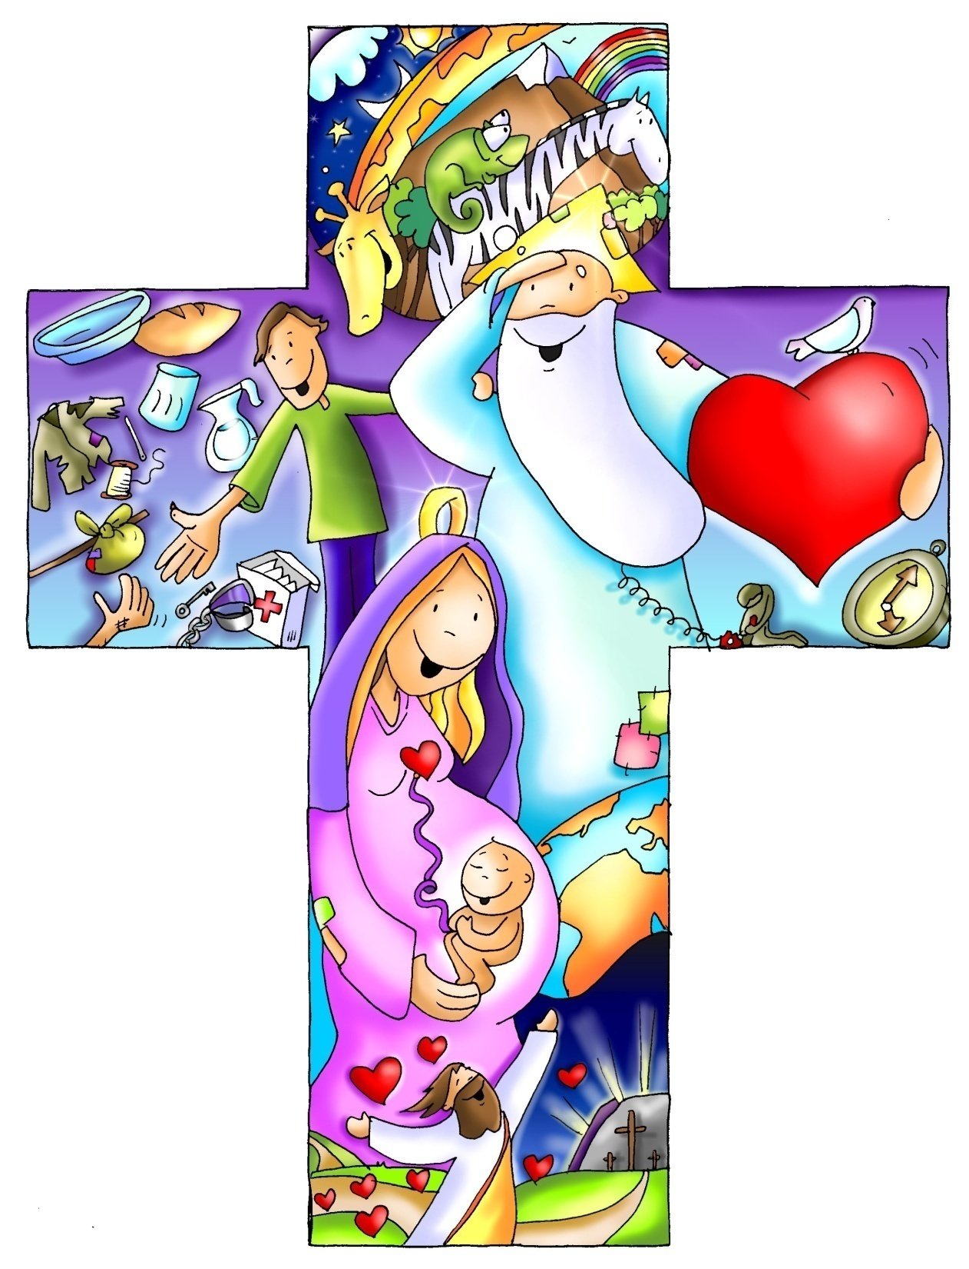


Slide 3
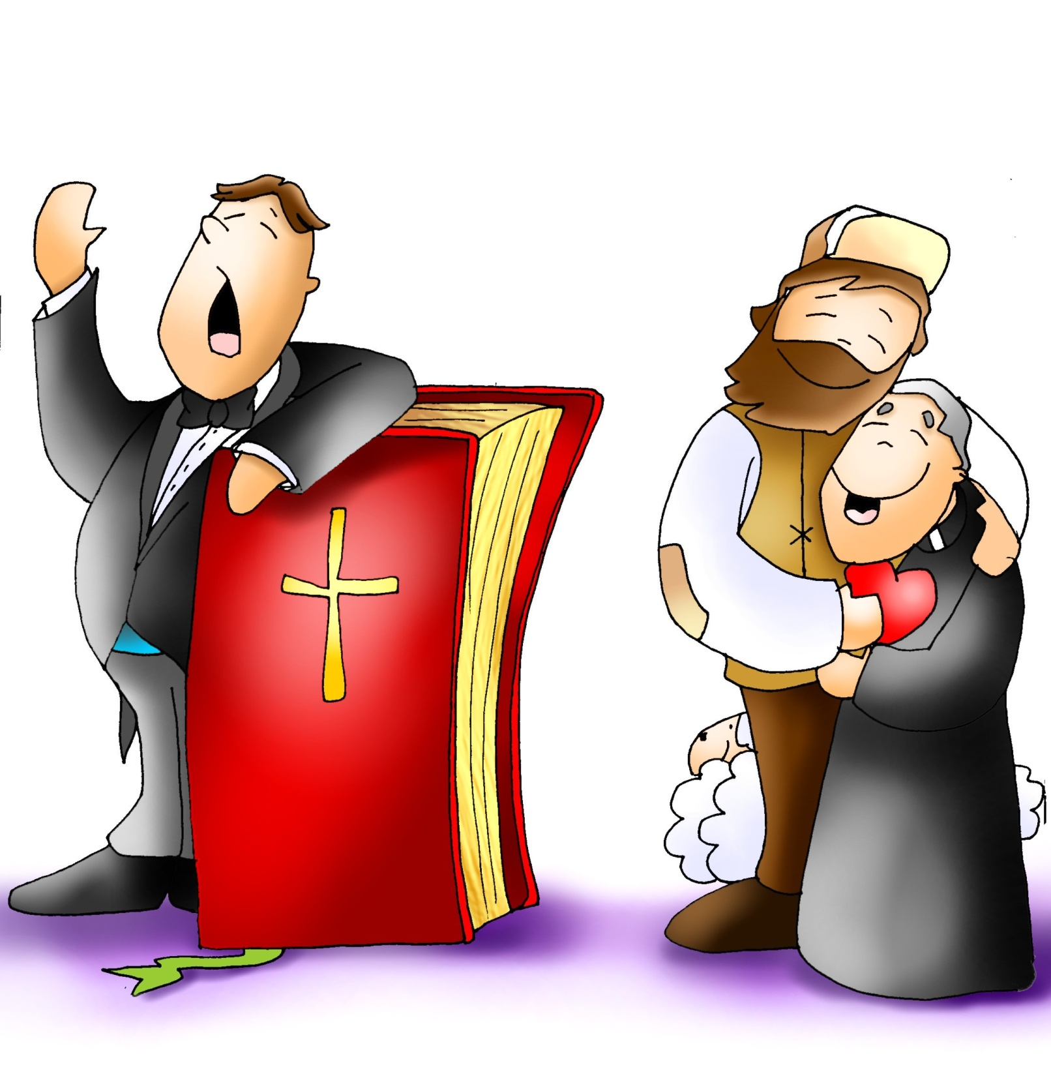

Slide 4

EDUCAR…favorecer el desarrollo integral de la persona…
Desarrollo de las capacidades:
- Cognitivas
- Afectivas
- Sociales
- Lingüísica
Psicomotrices
….
(Trascendencia, de lo espiritual)

Slide 5
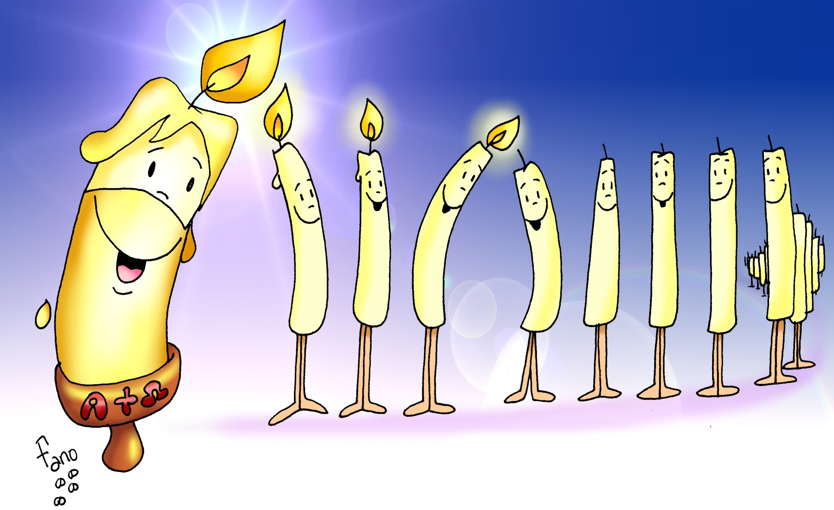

Slide 6
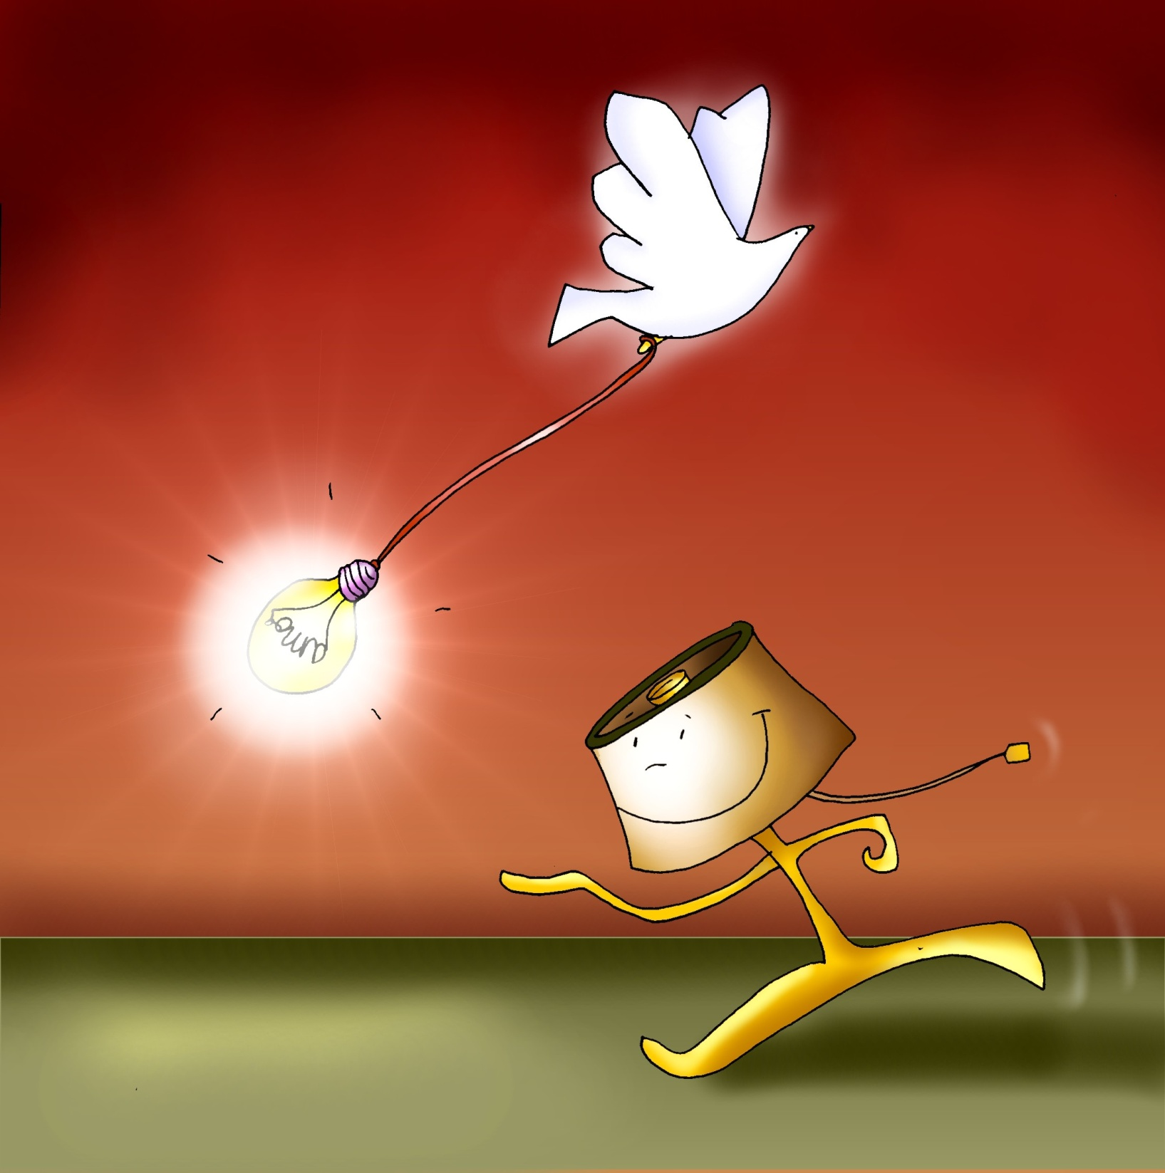

Slide 7
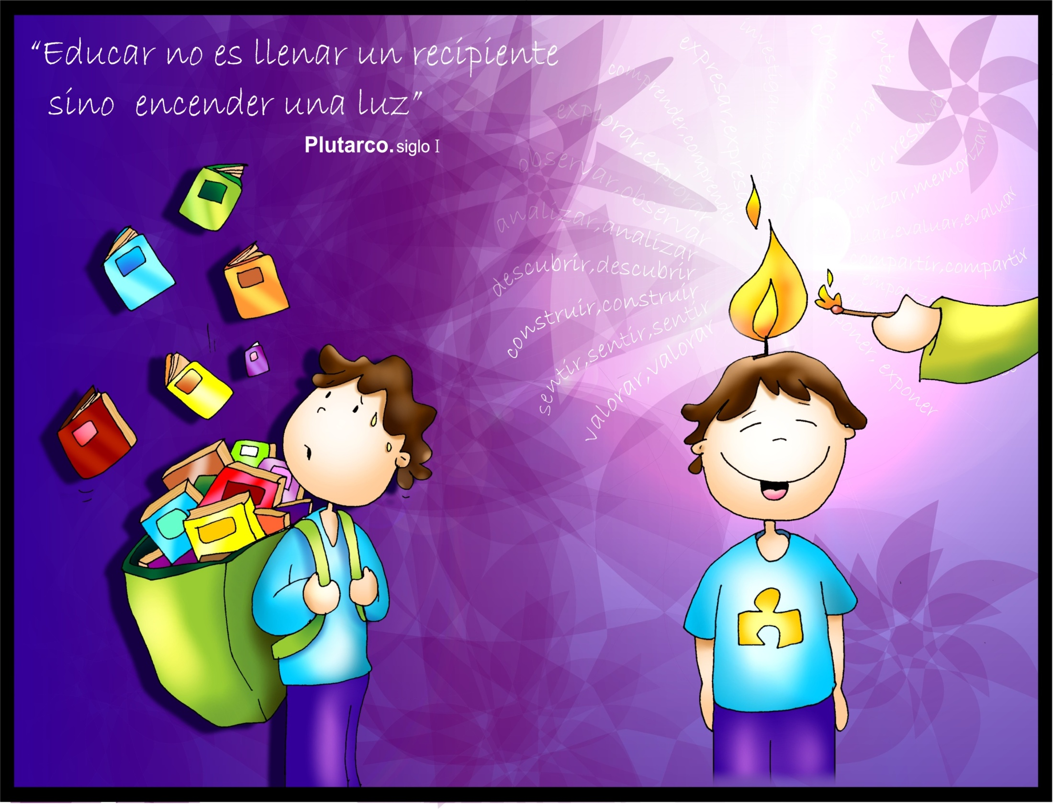

Slide 8


Slide 9
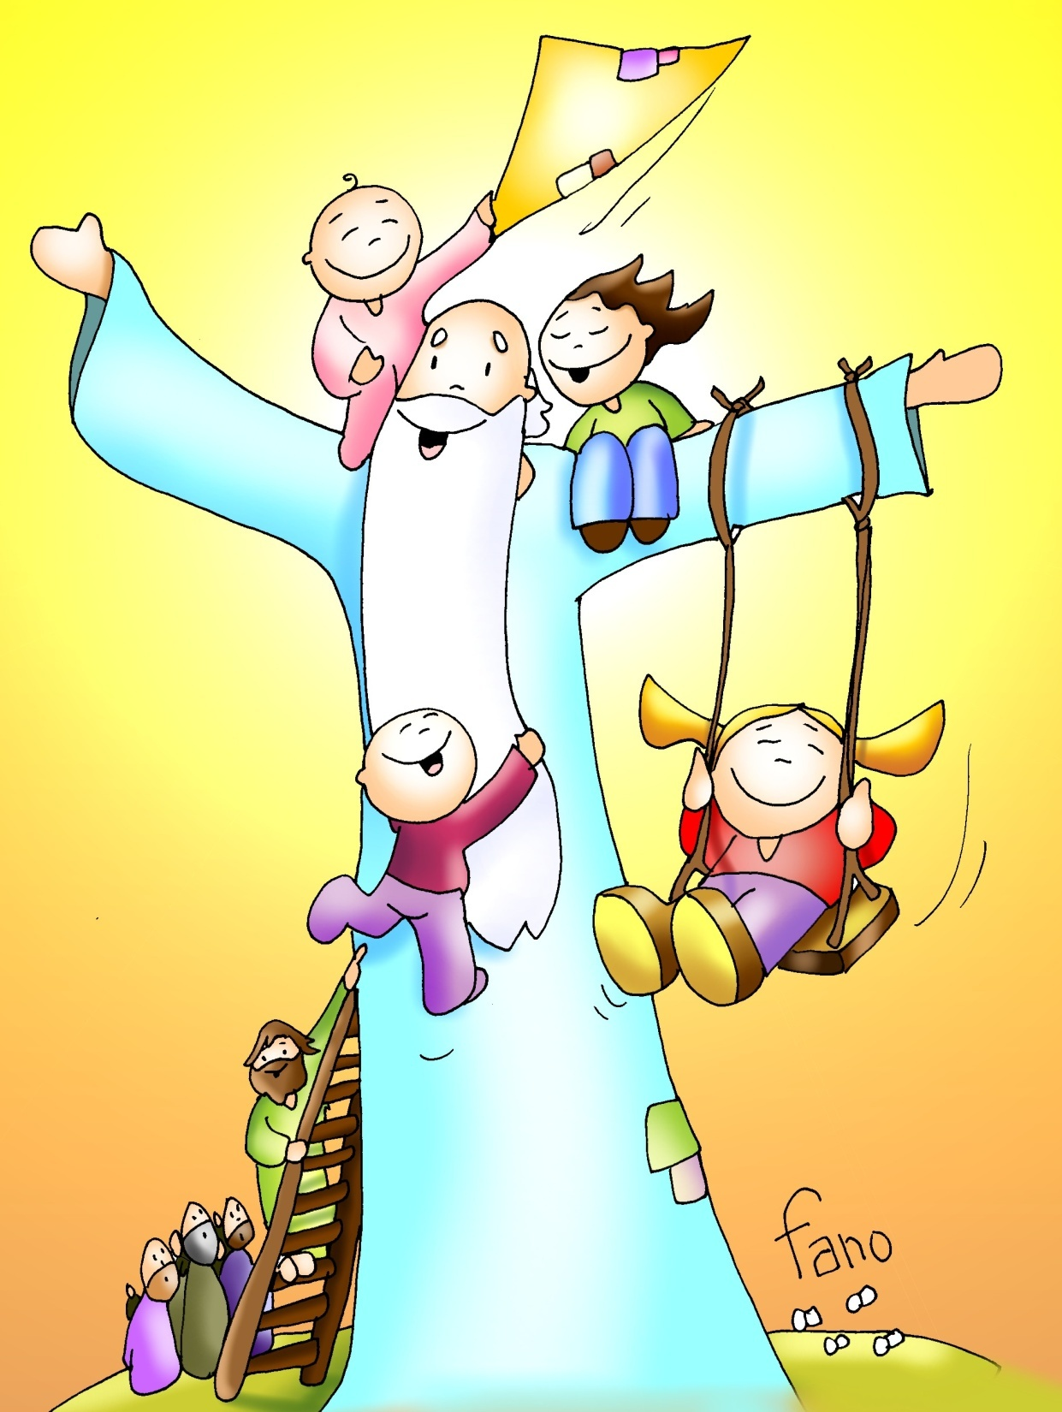

Slide 10
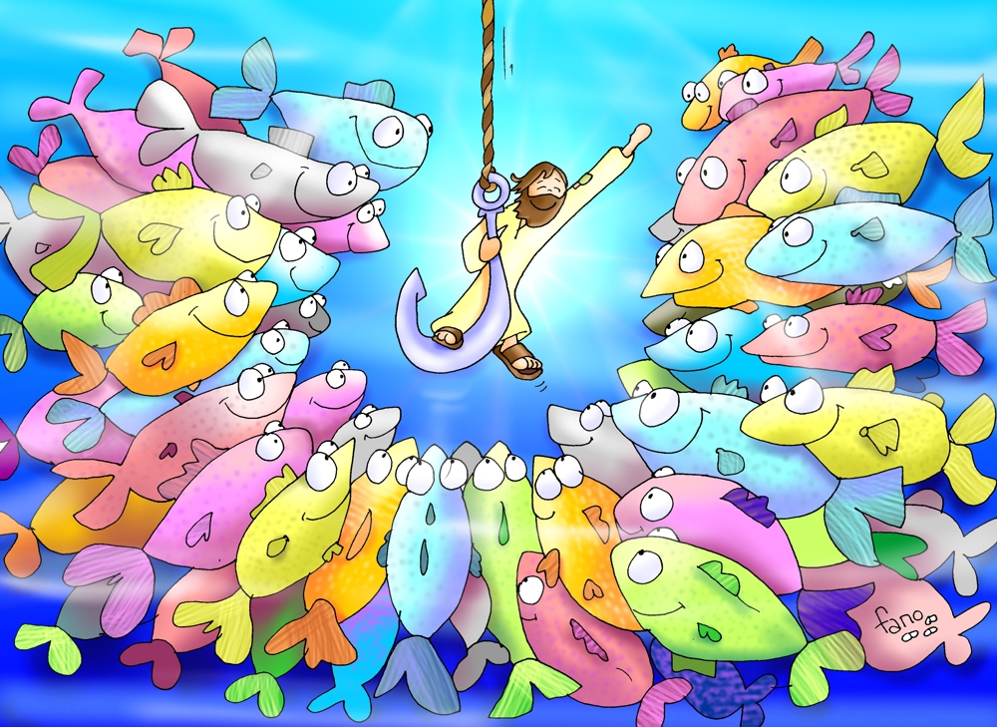

Slide 11
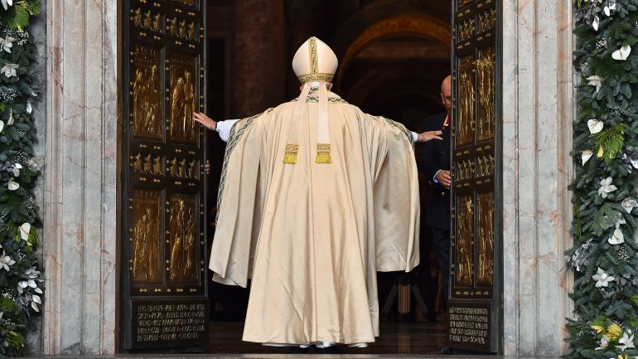

Slide 12
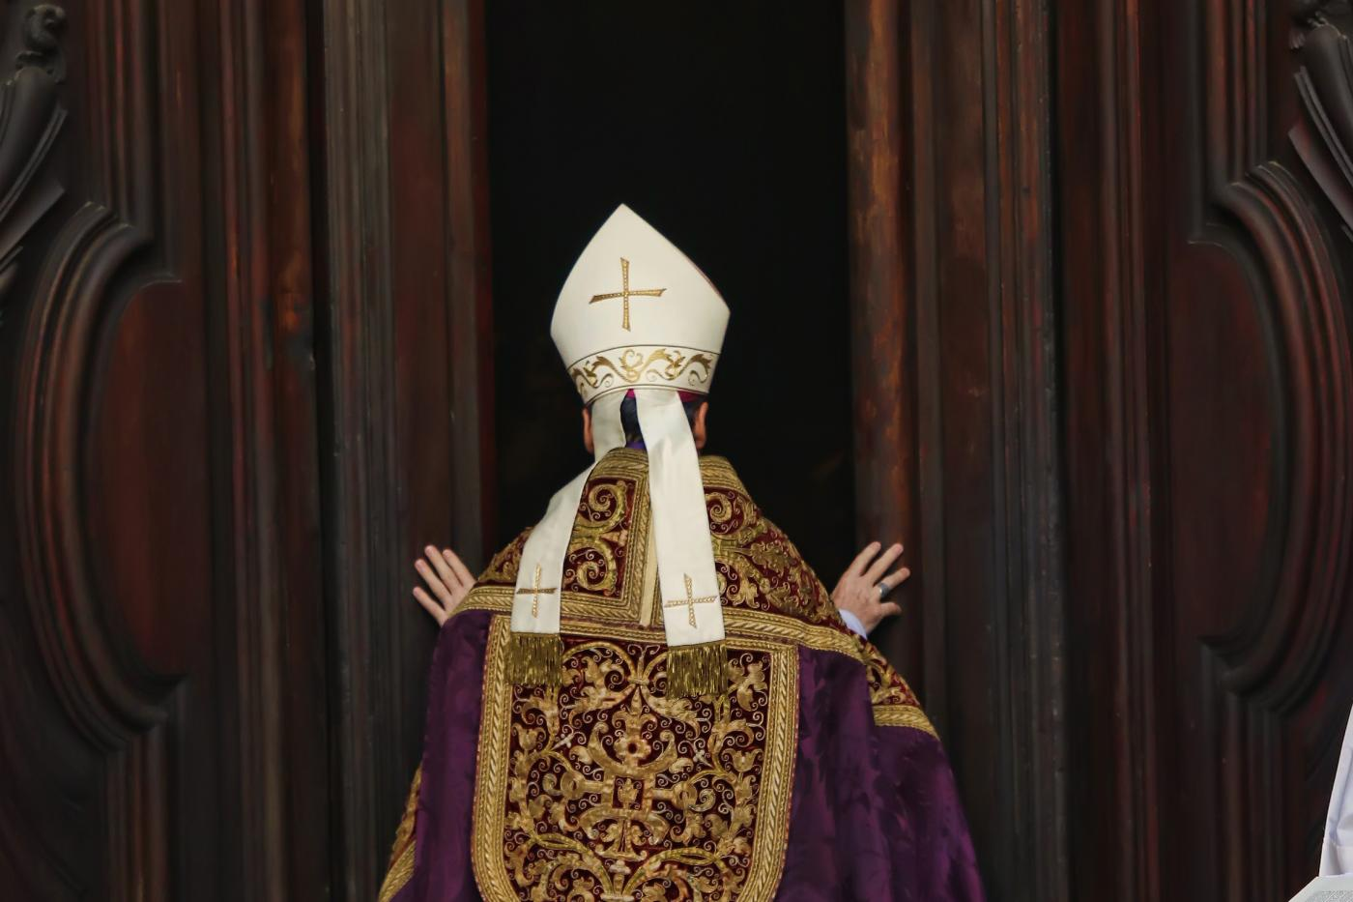

Slide 13
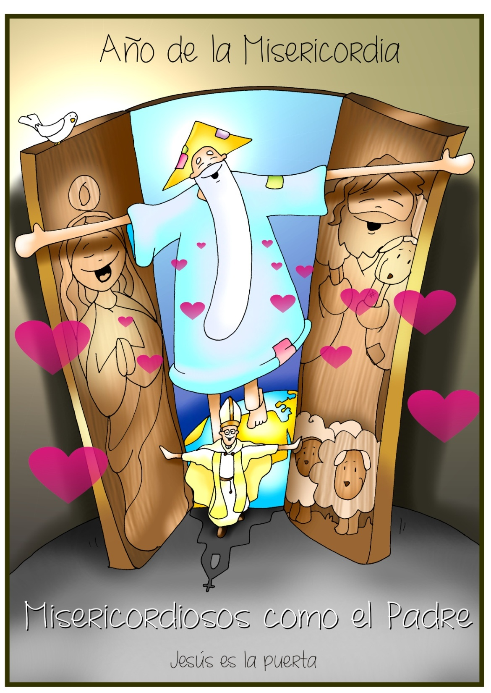

Slide 14
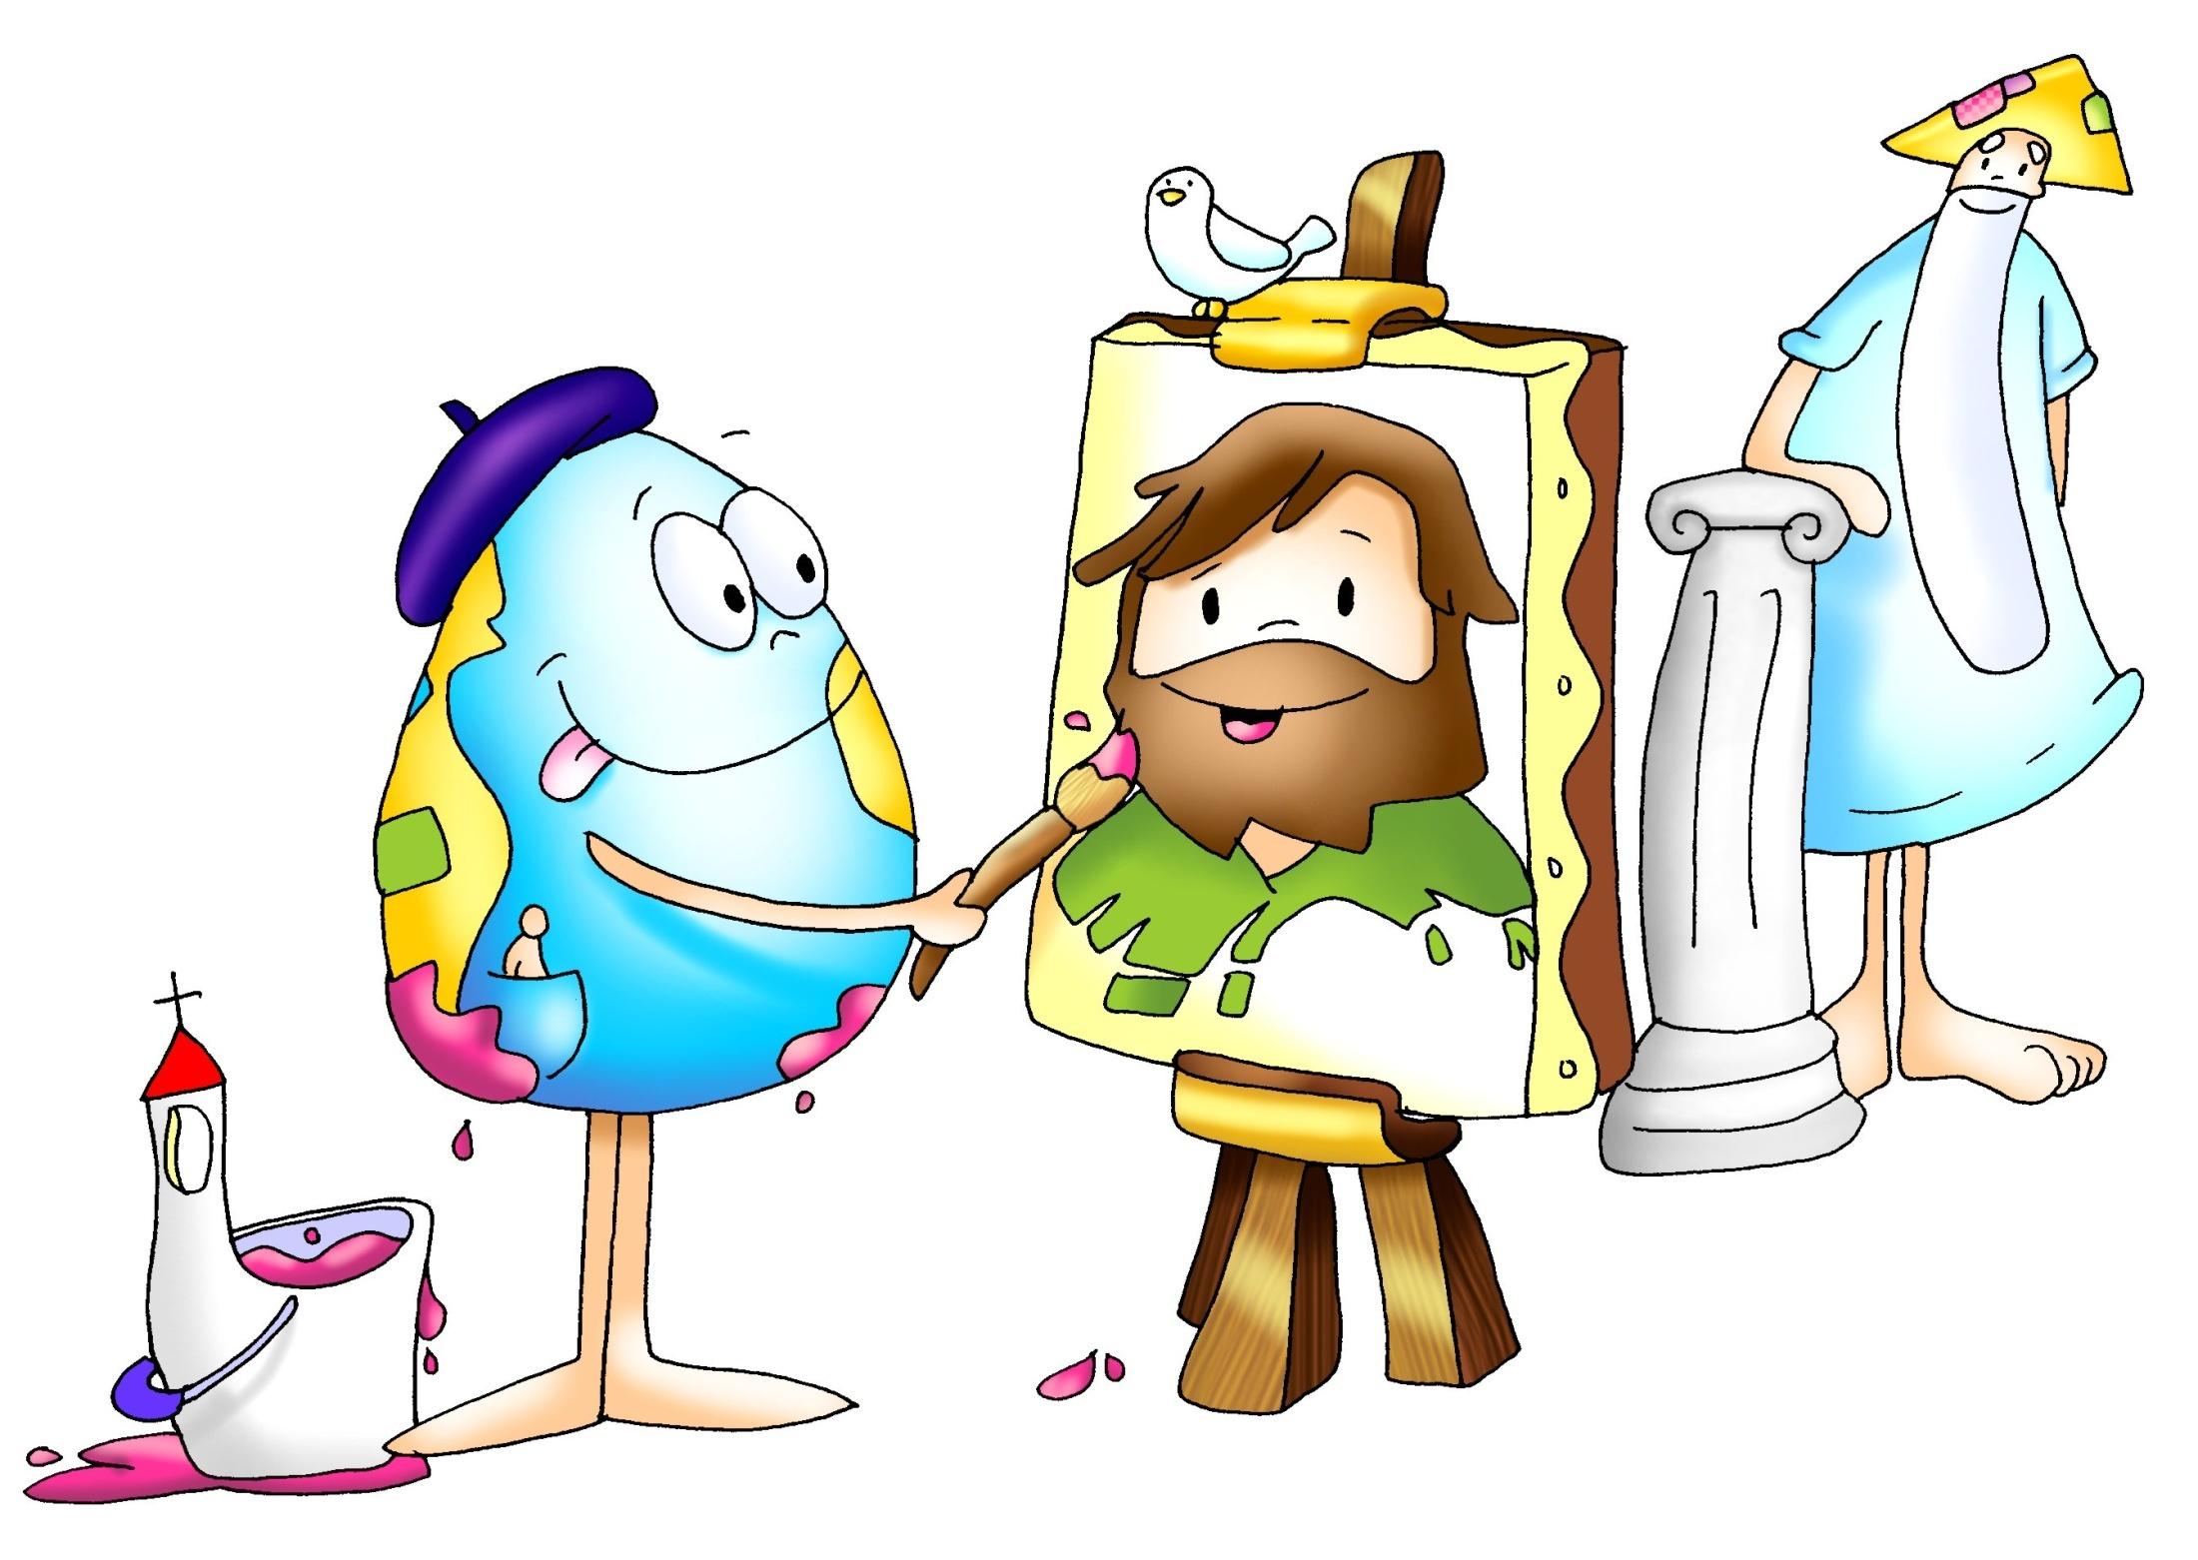

Slide 15
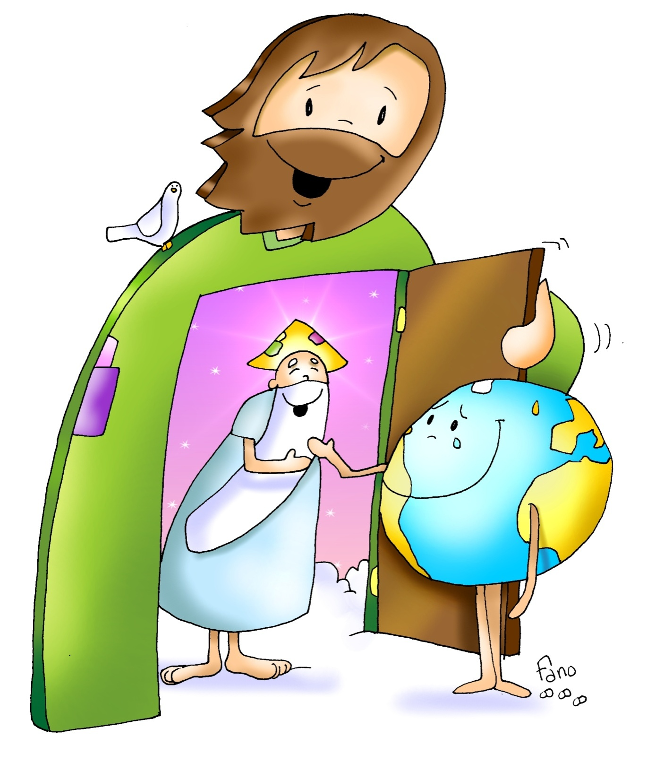

Slide 16
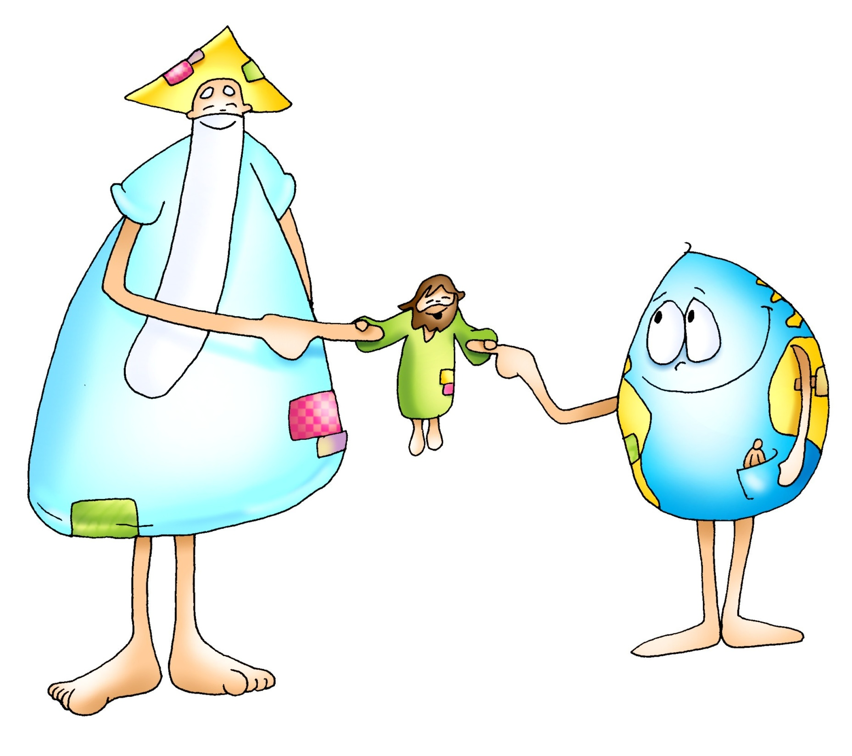

Slide 17
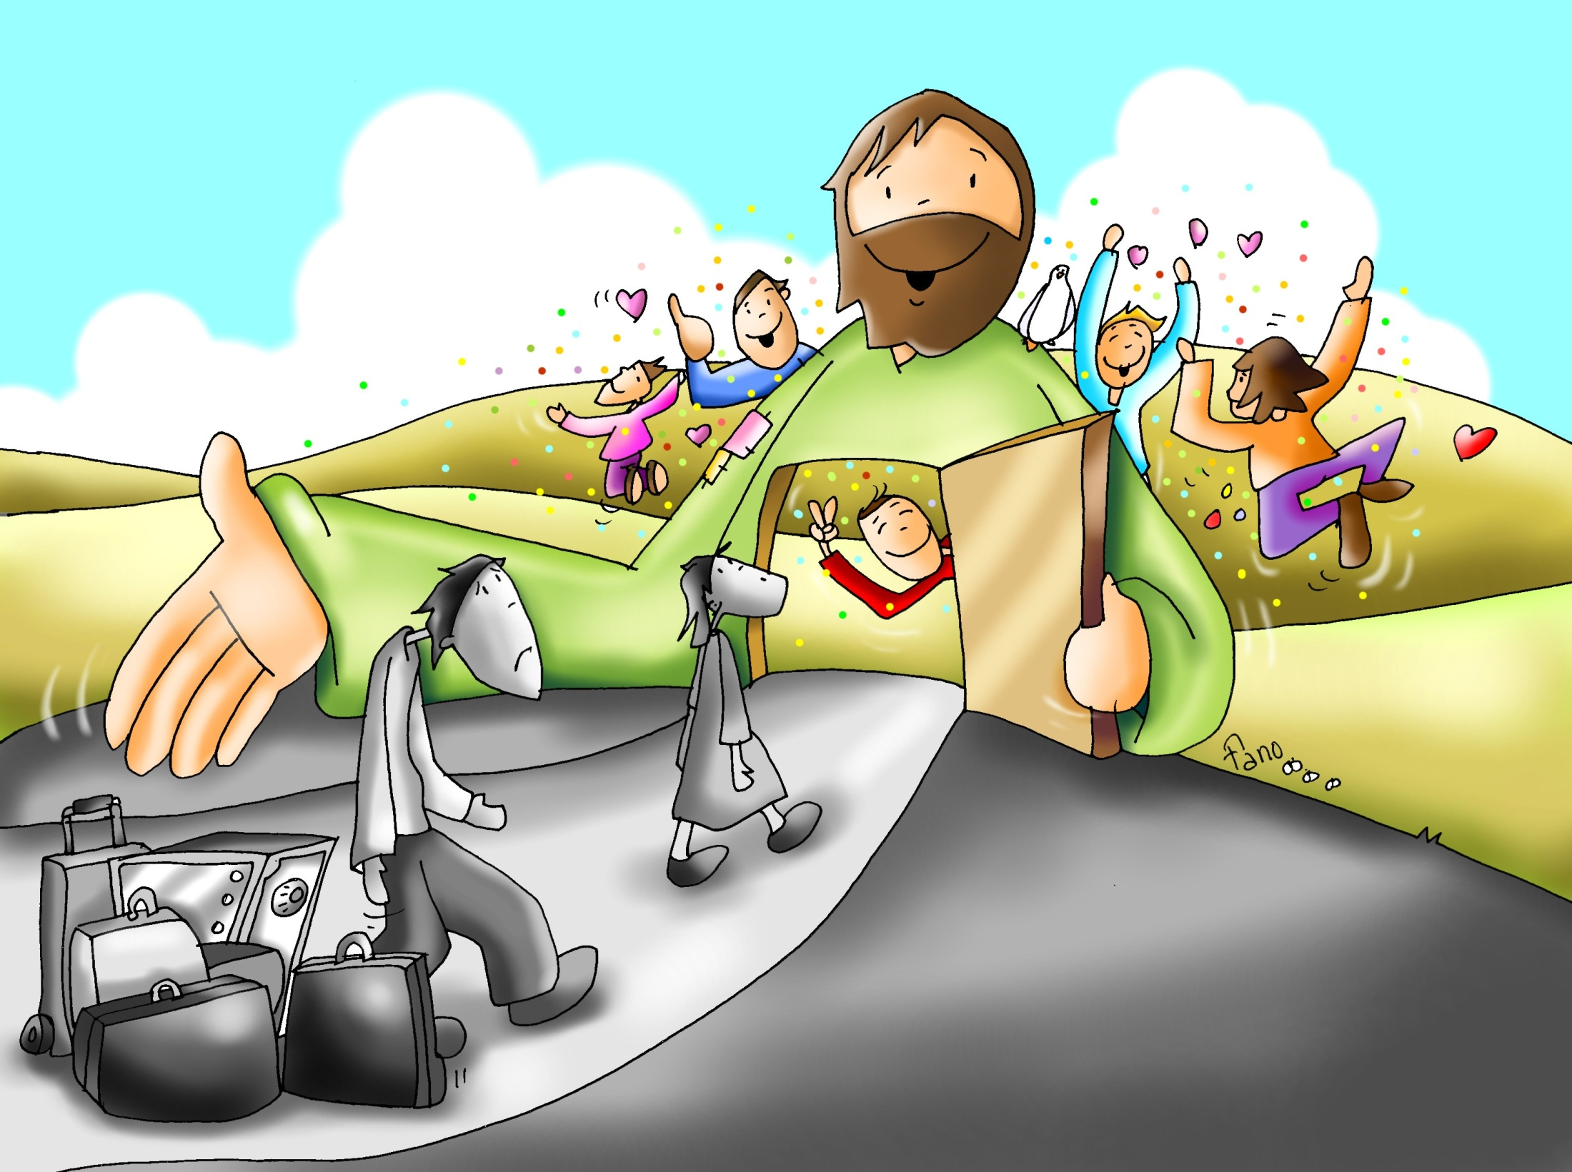

Slide 18


Slide 19
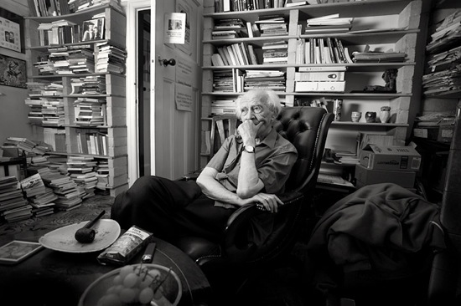
Zygmund BAUMAN
Modernidad Liquida

Slide 20
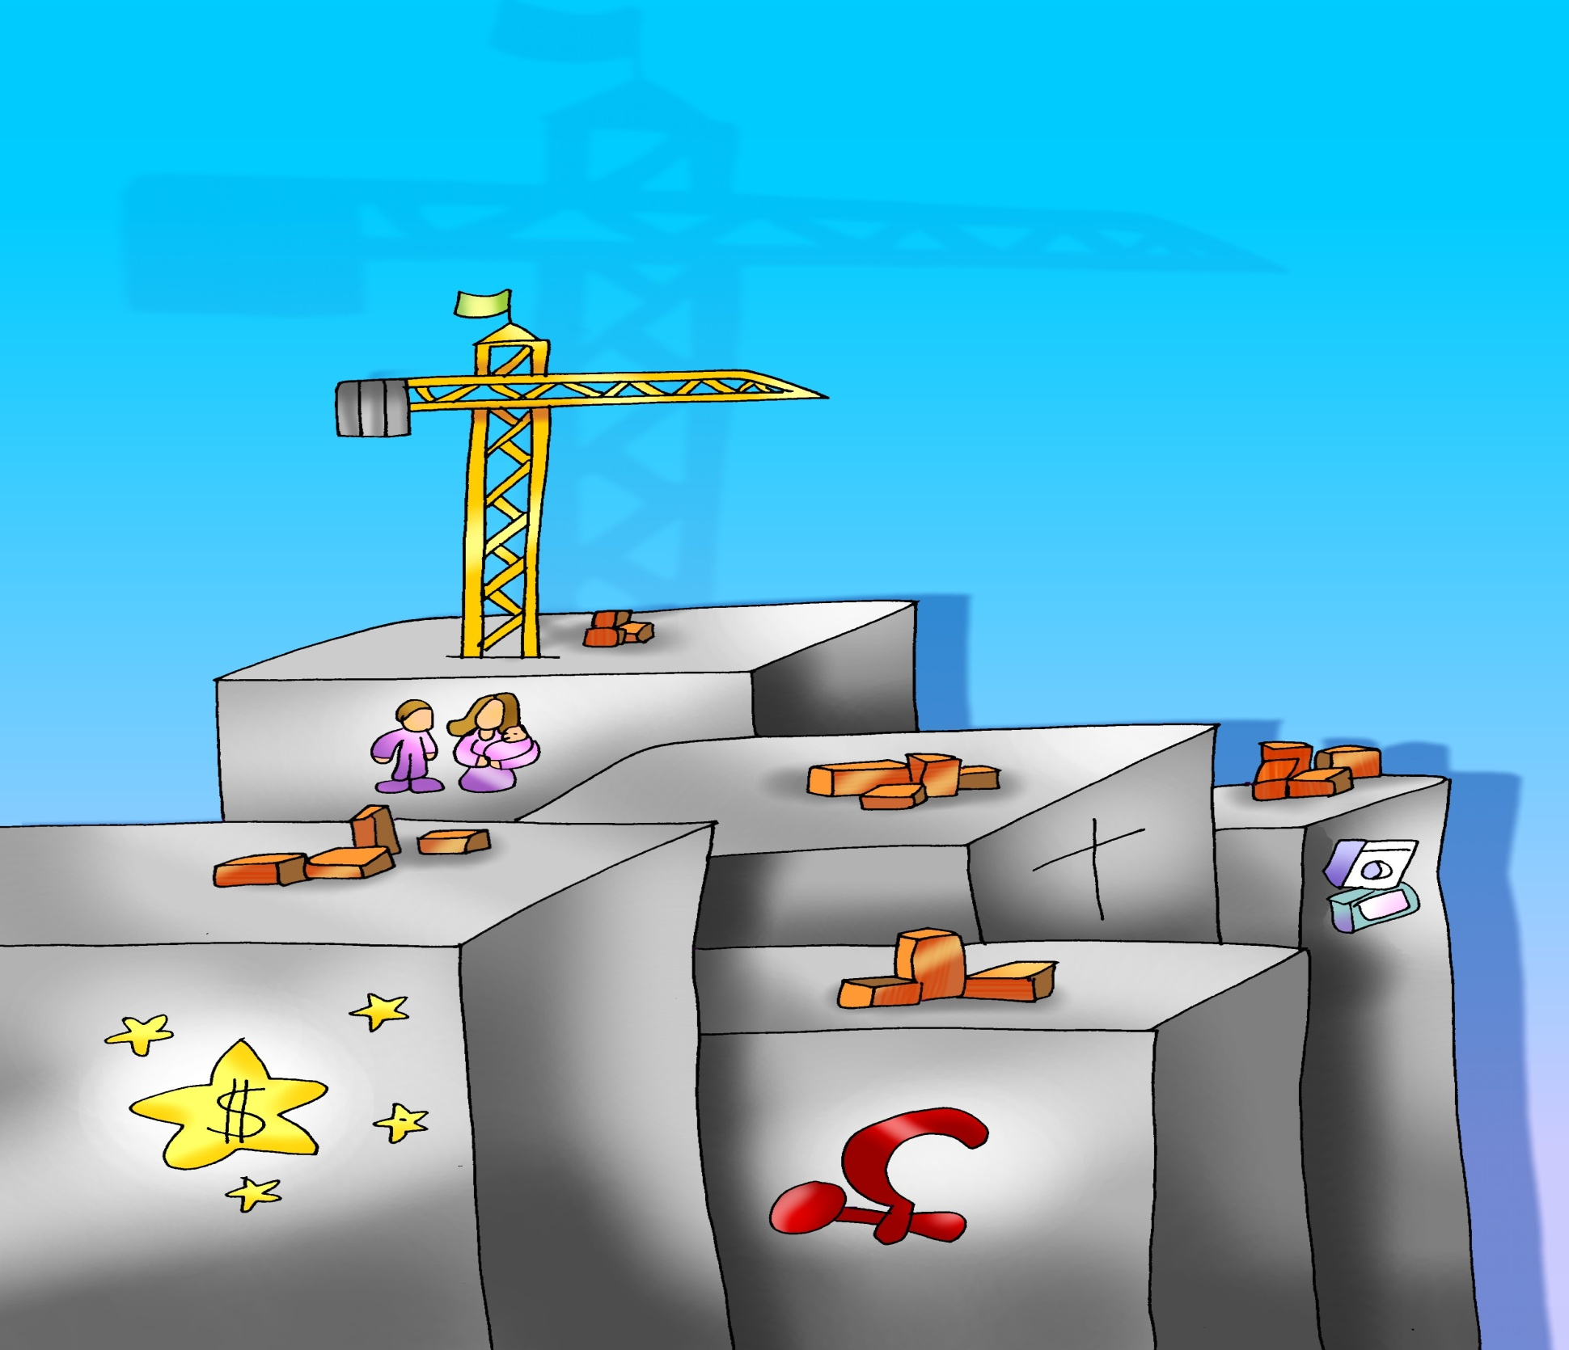

Slide 21
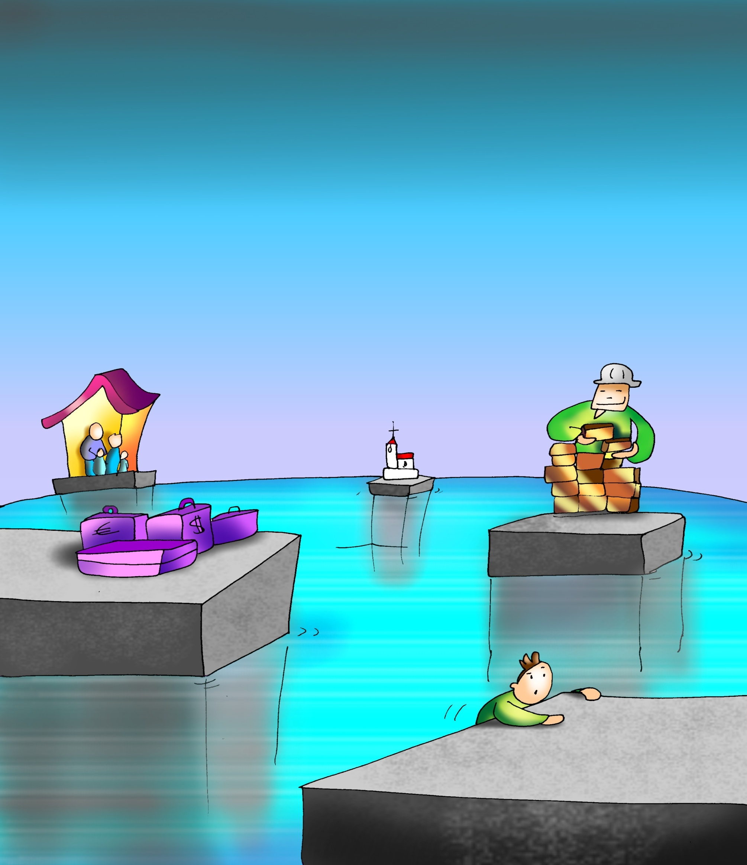

Slide 22
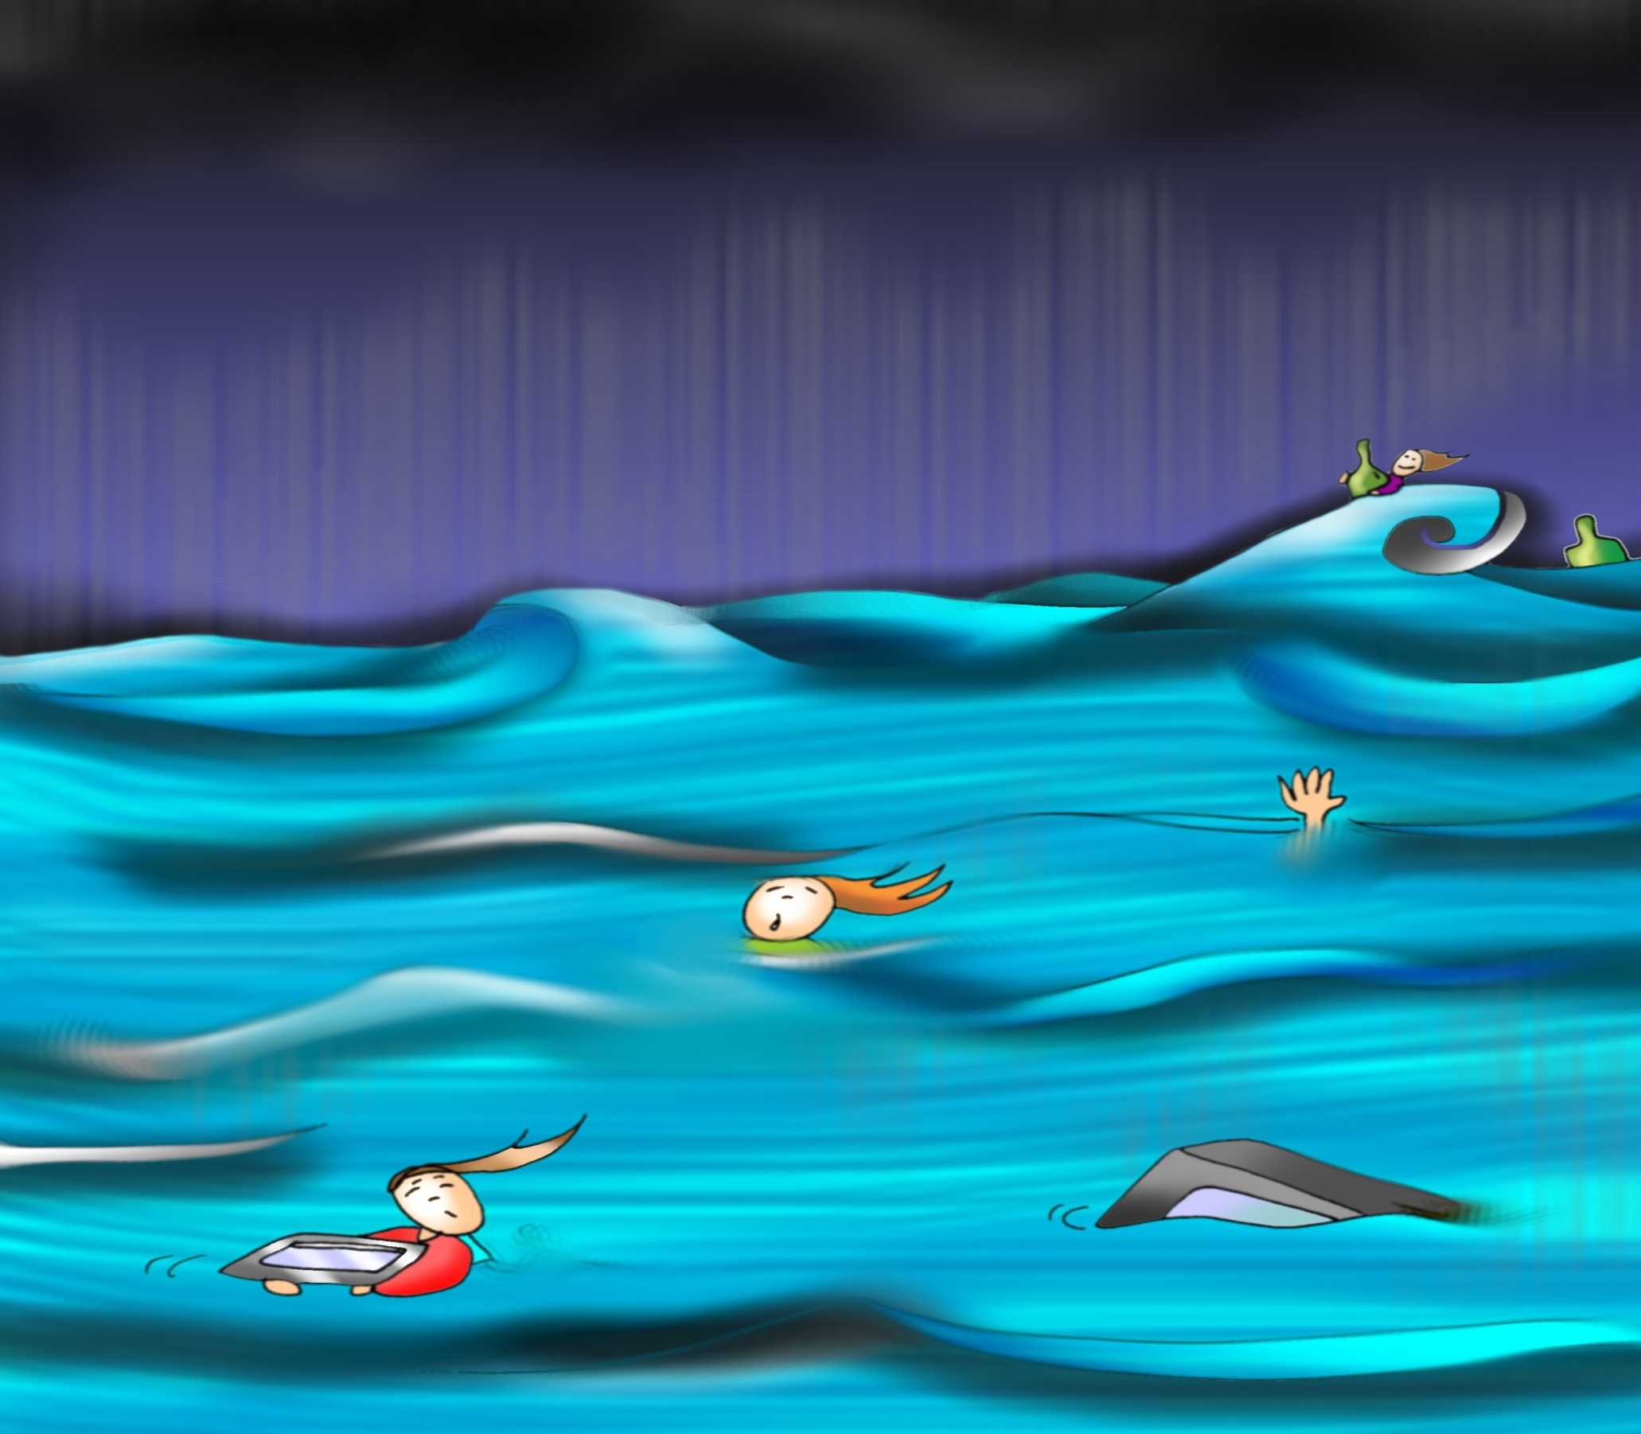
relativismo
individualismo
Consumismo
La cultura del descarte
despreciados
Enfermos
Arrastrados deprimidos
A sorbos FS…
Deprimidos
Licuados
Naufragos a la deriva
(TITANIC)

Slide 23
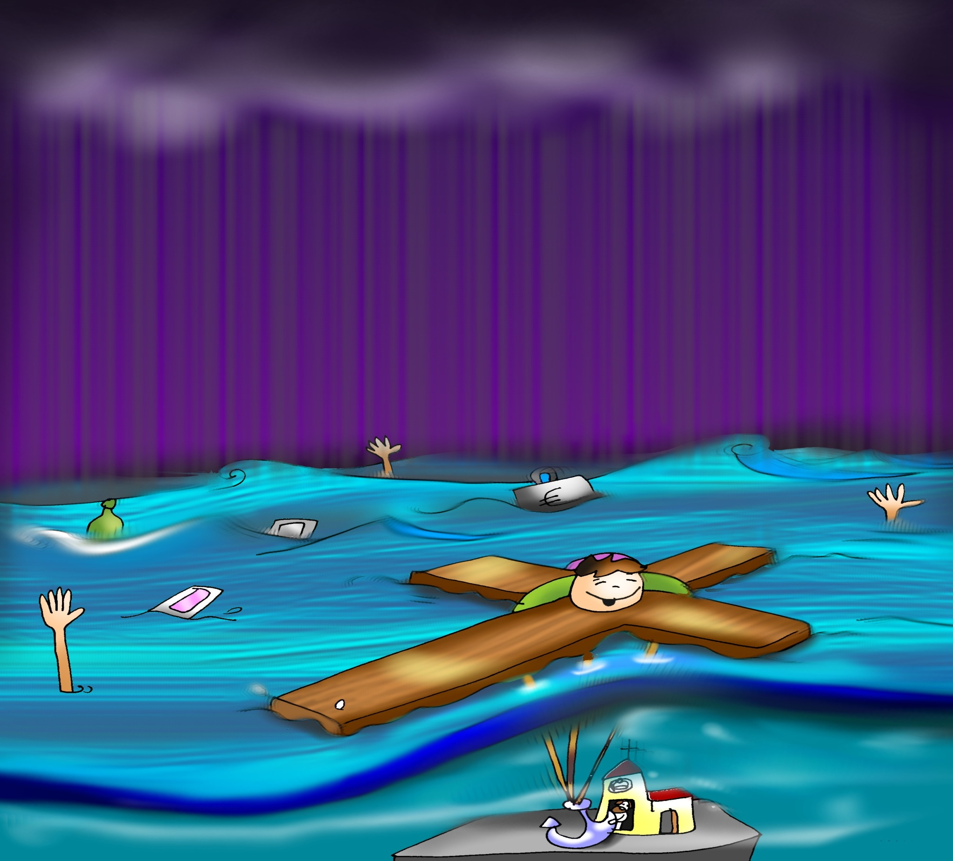

Slide 24
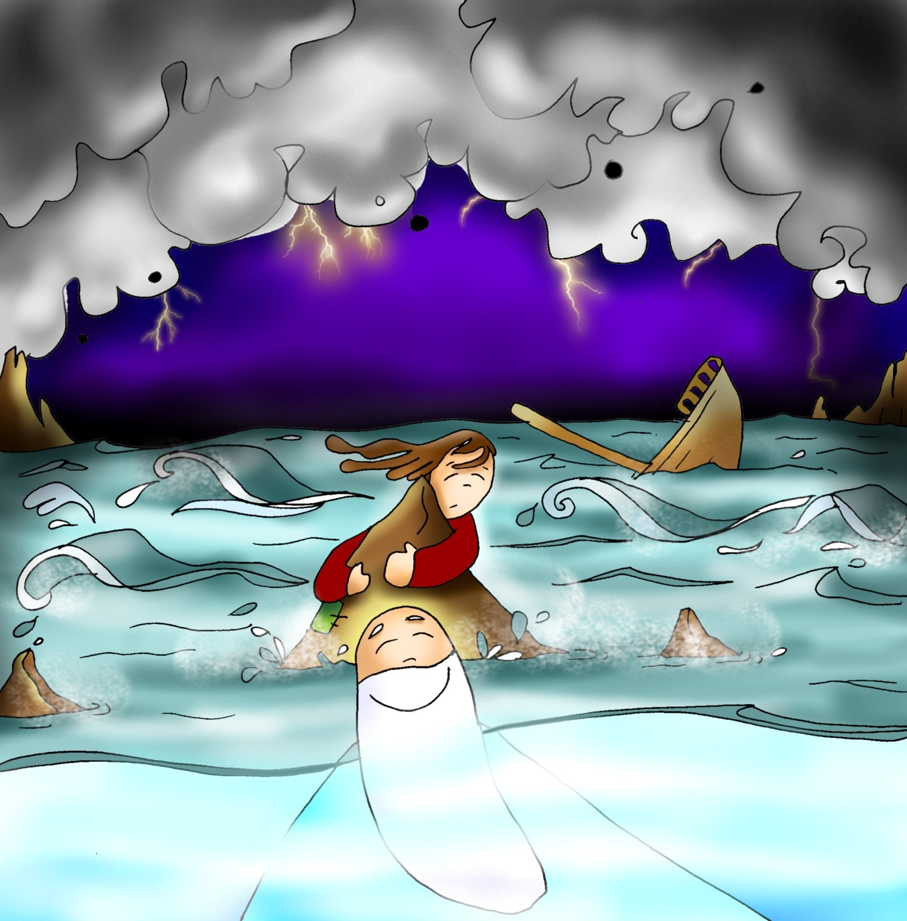

Slide 25
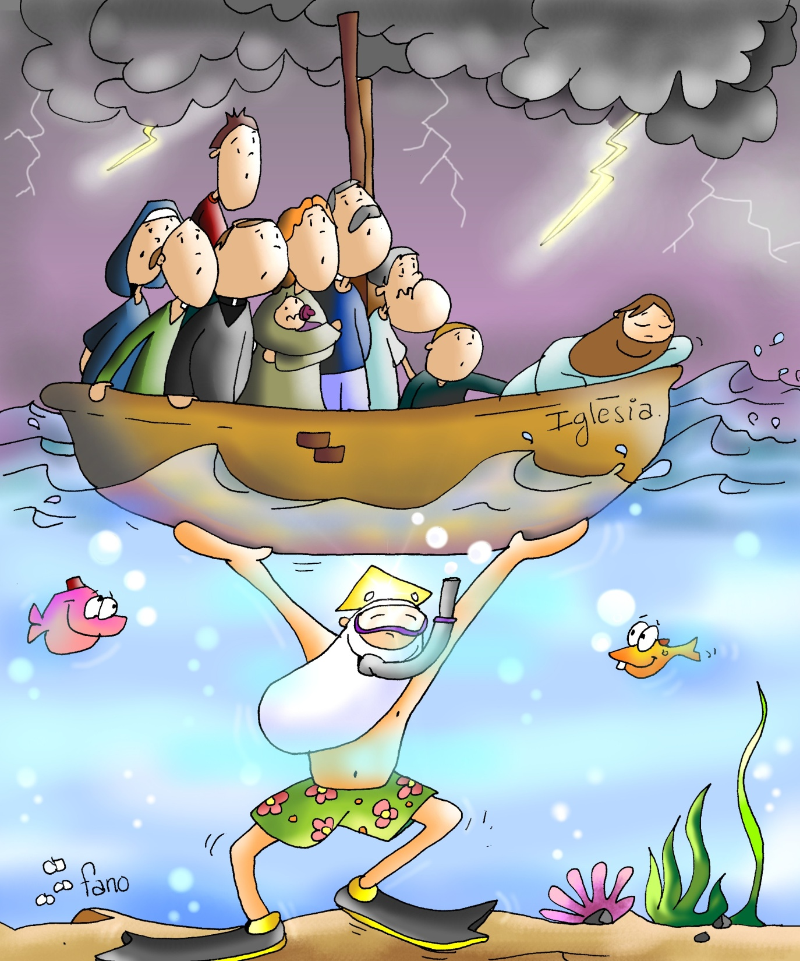

Slide 26
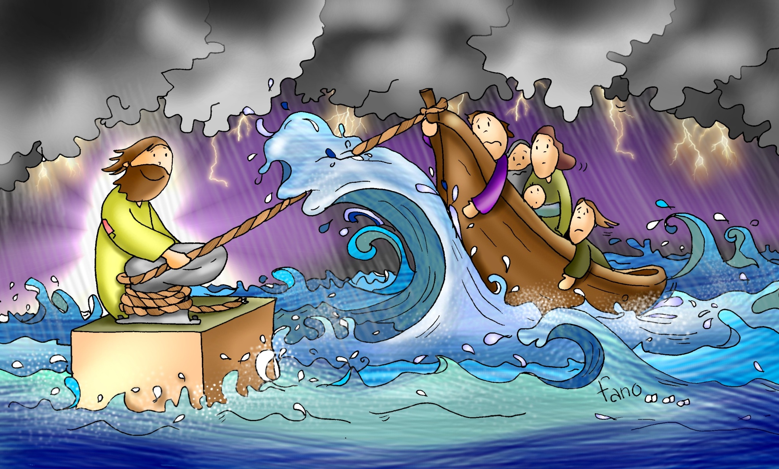

Slide 27



Slide 29
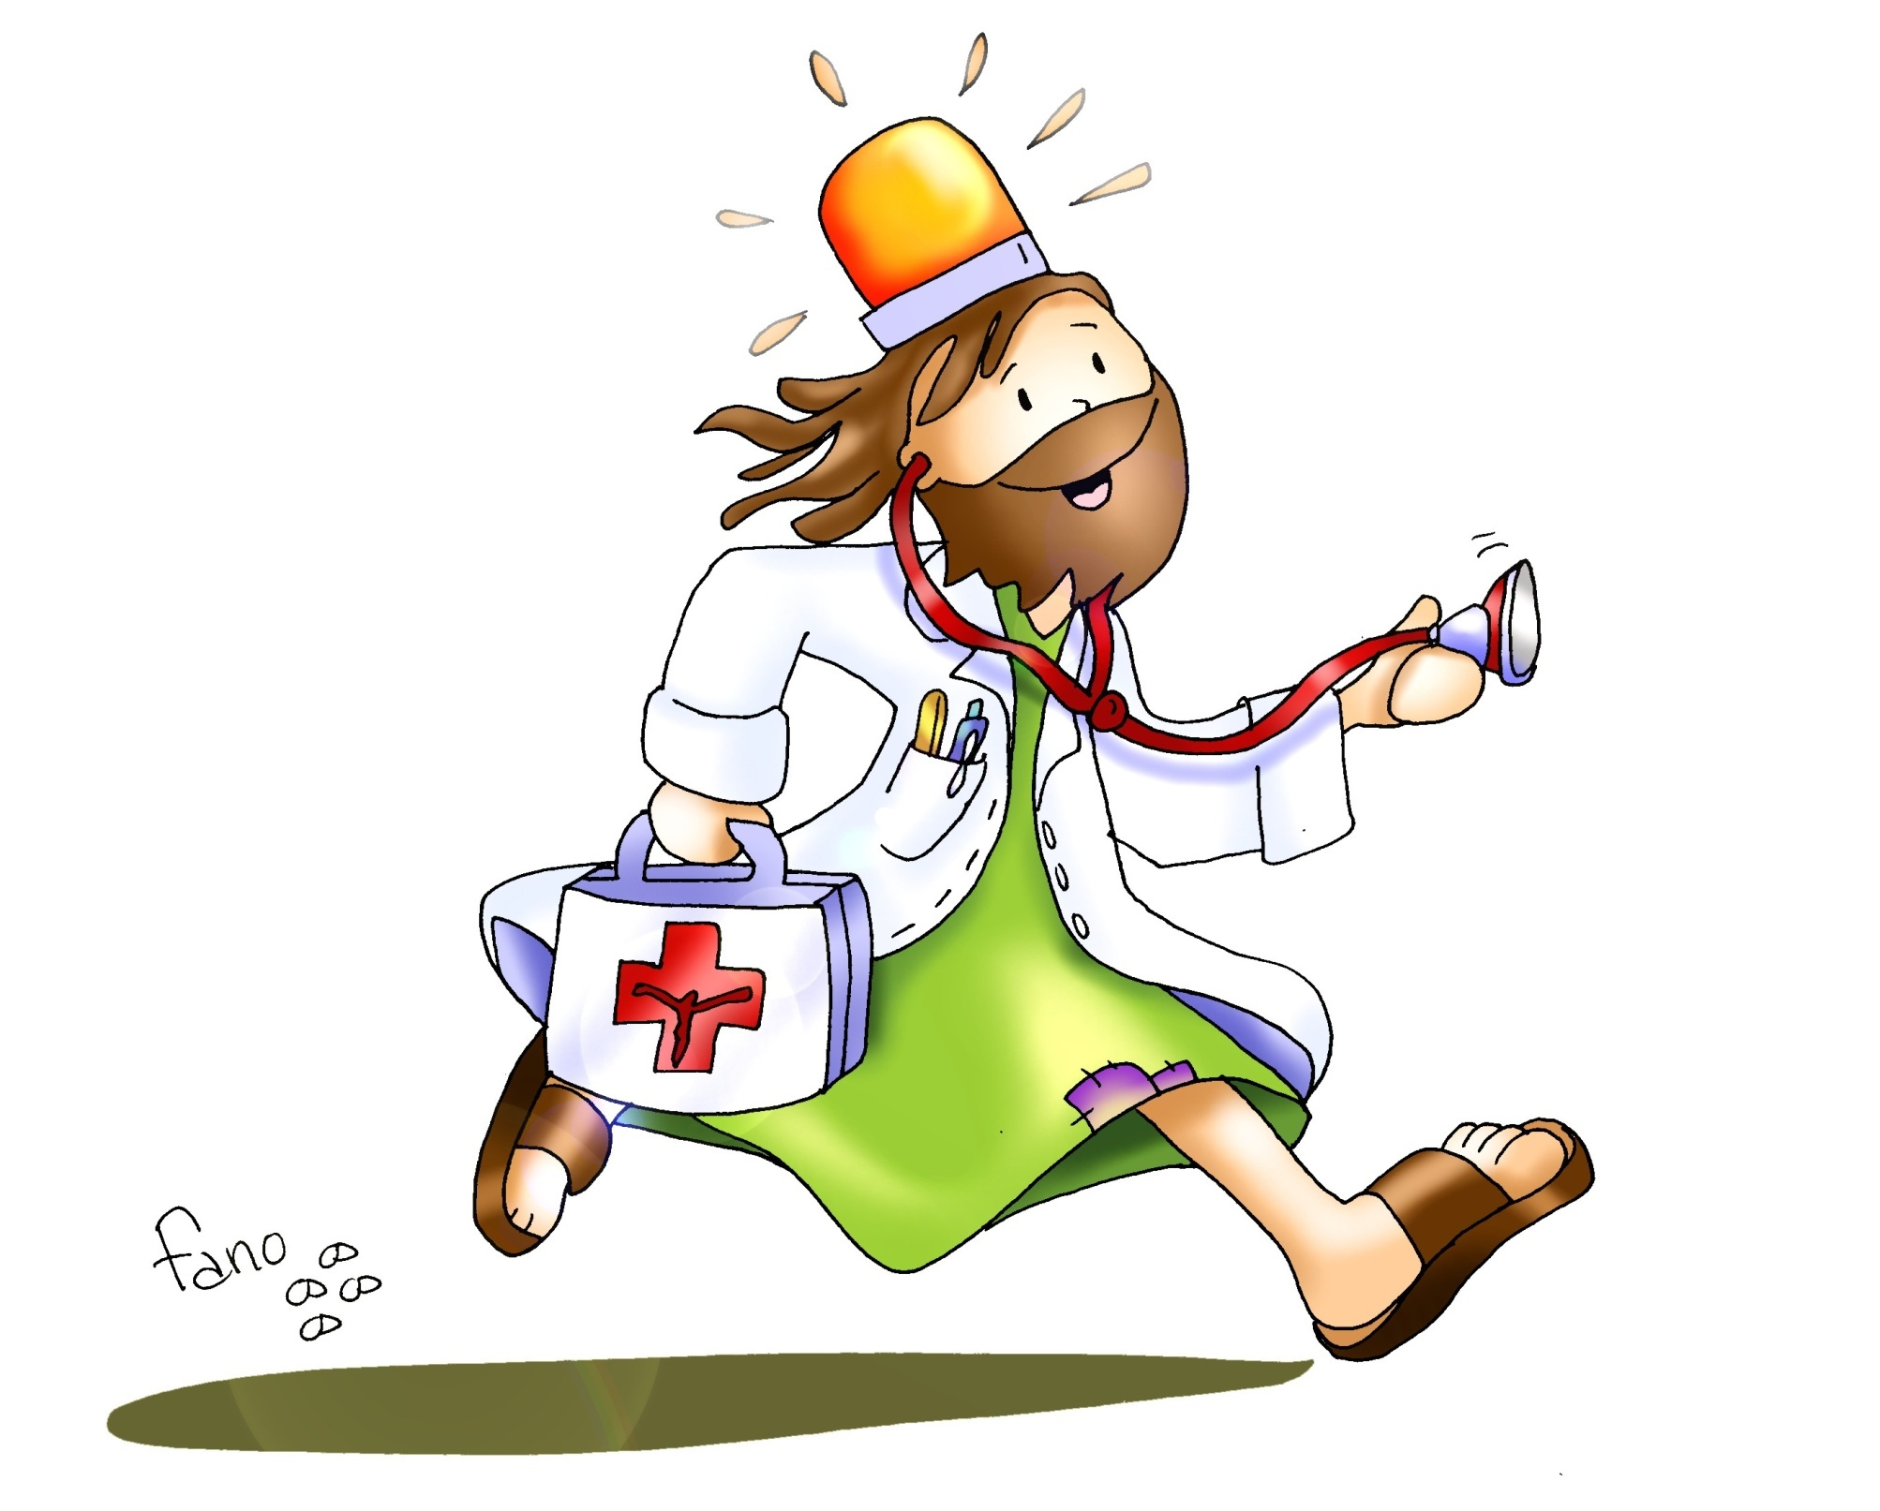

Slide 30
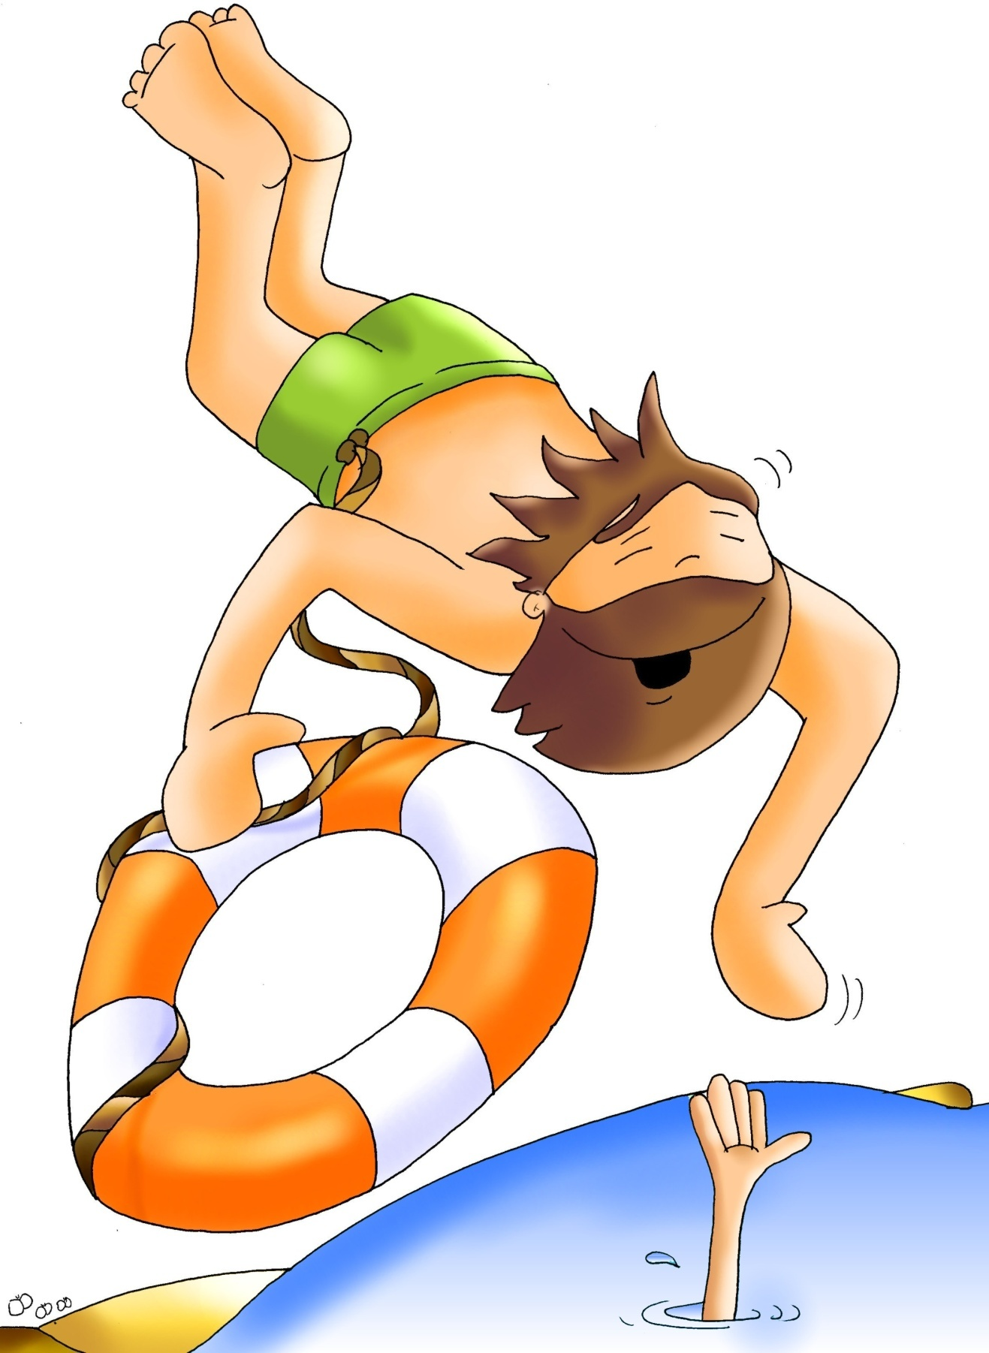

Slide 31
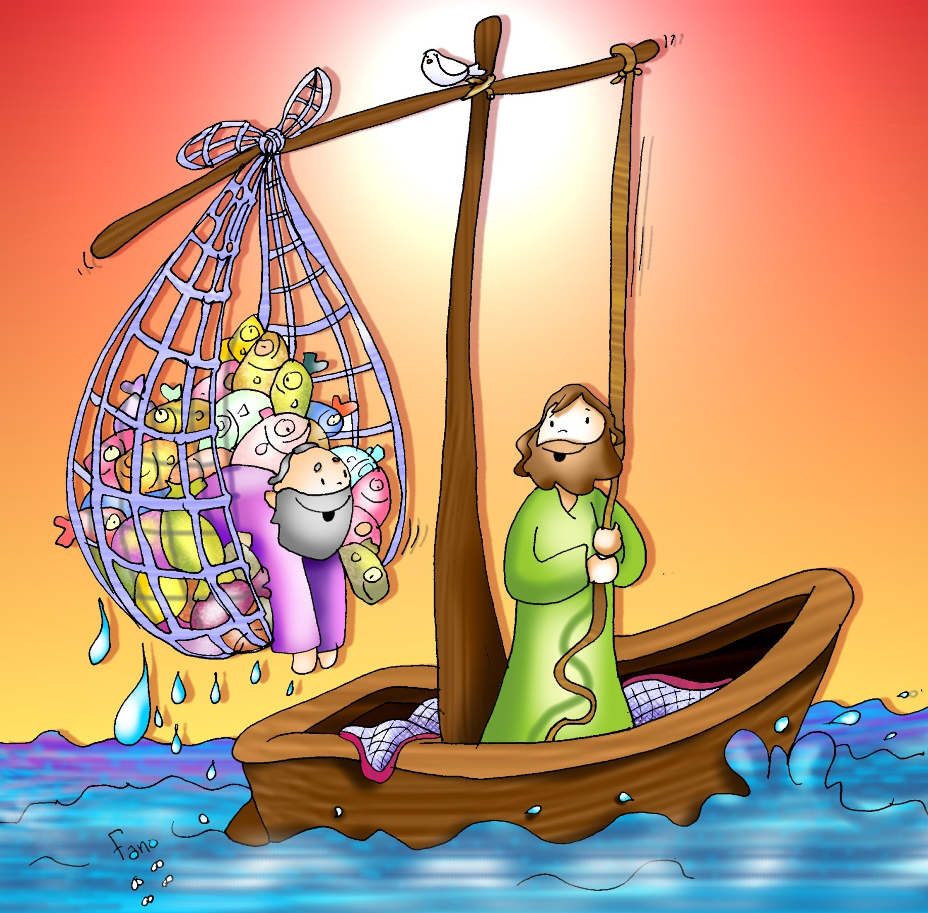

Slide 32
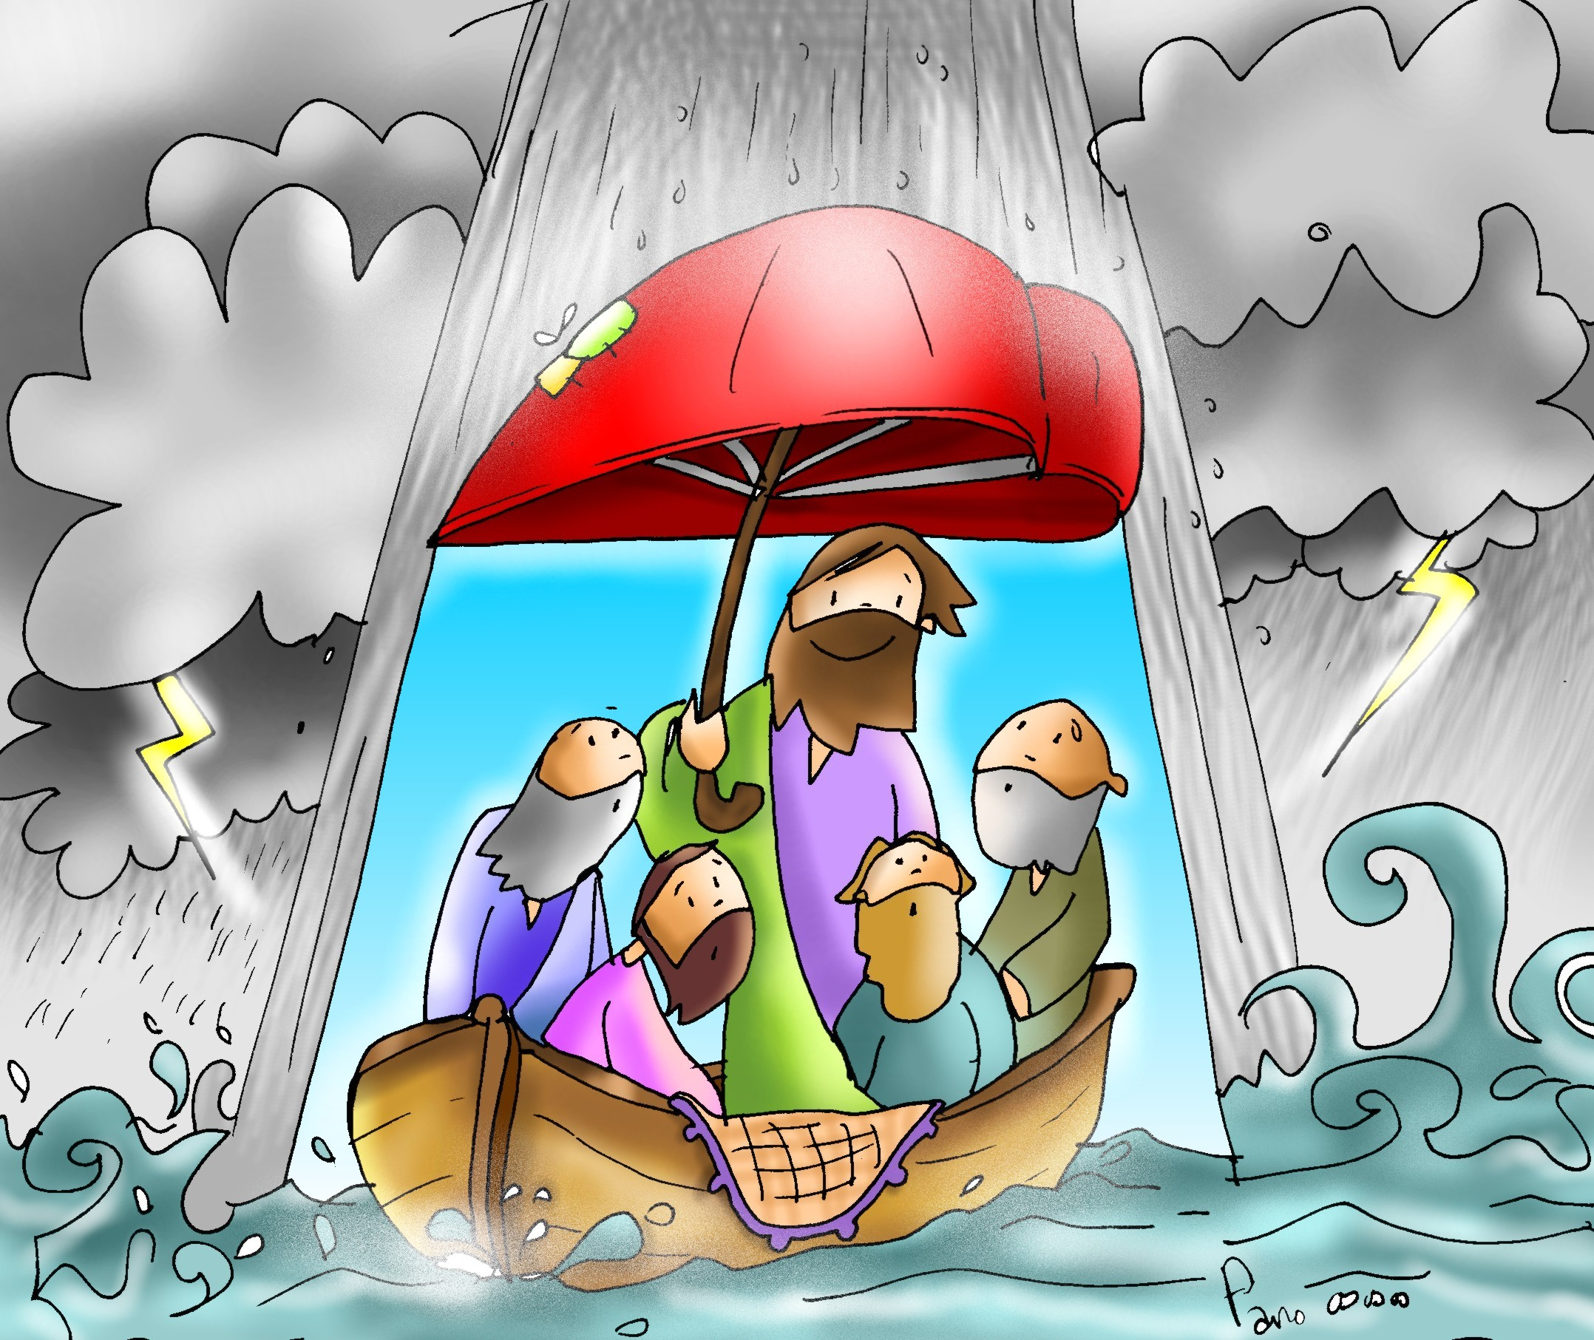

Slide 33
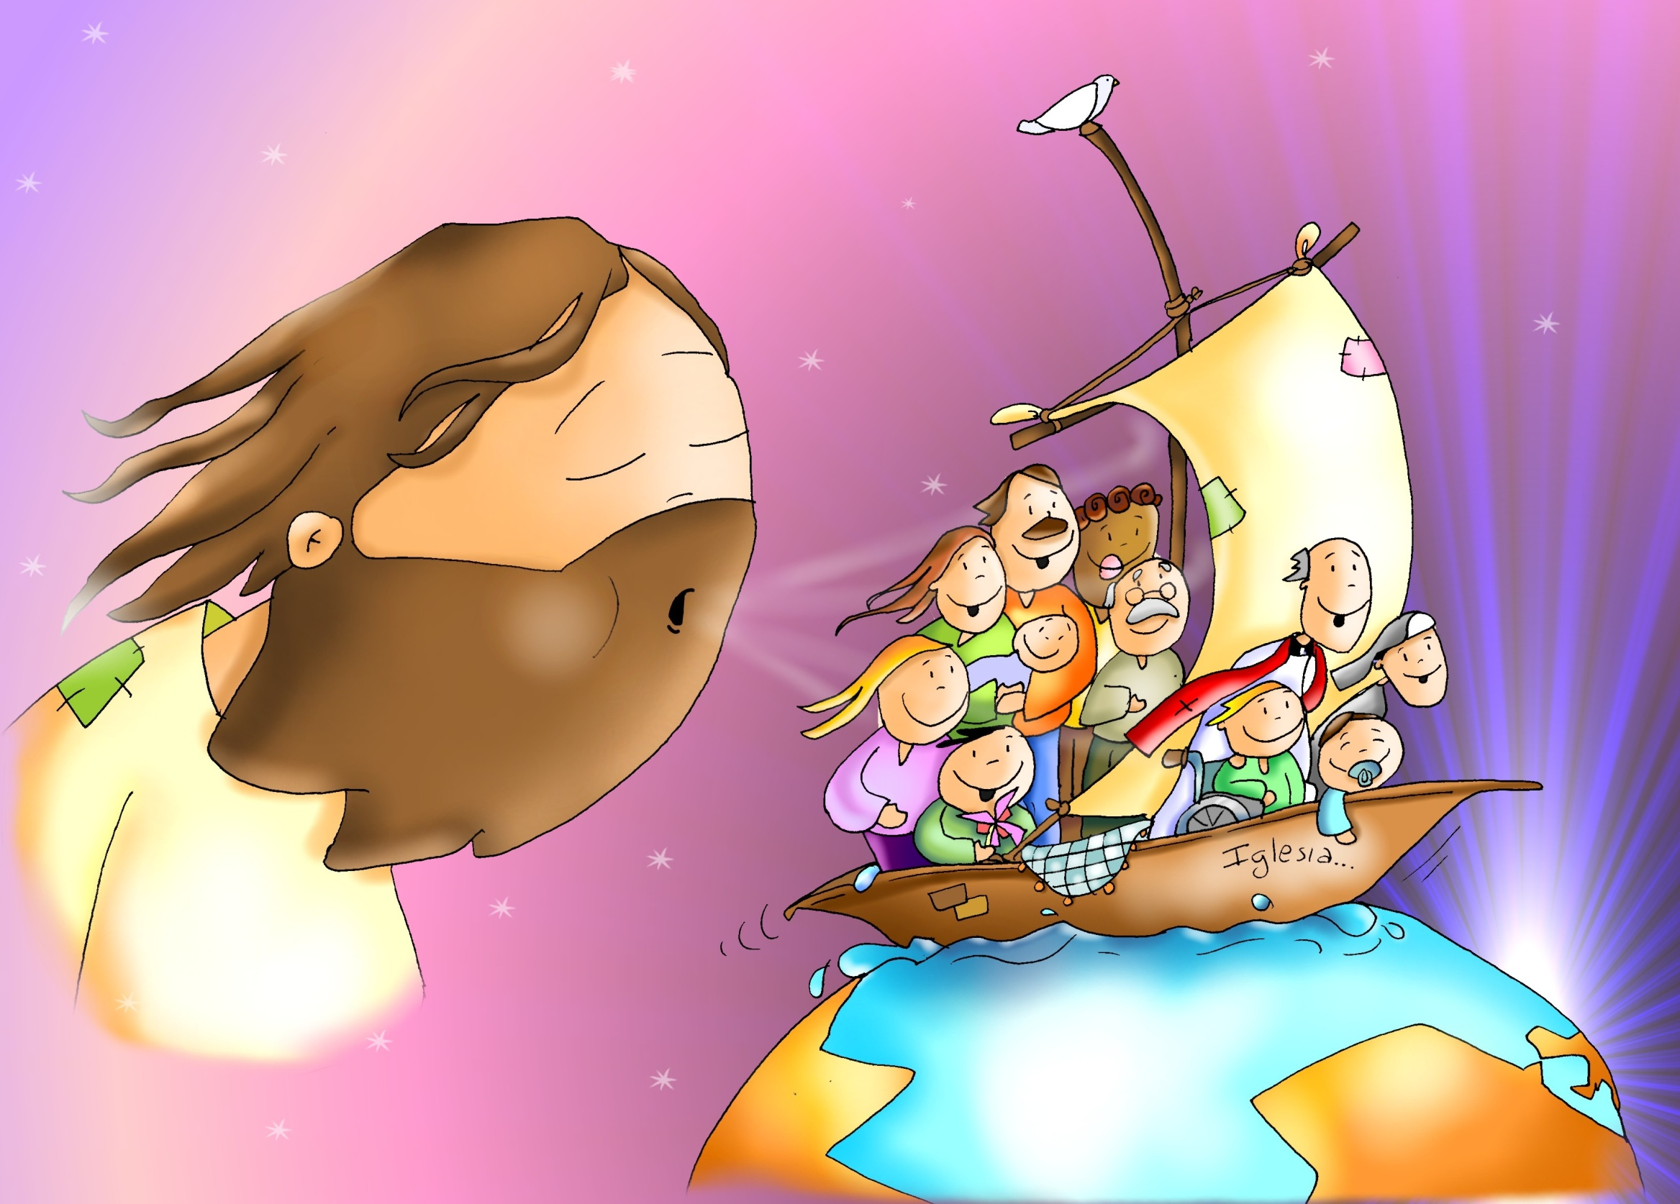

Slide 34
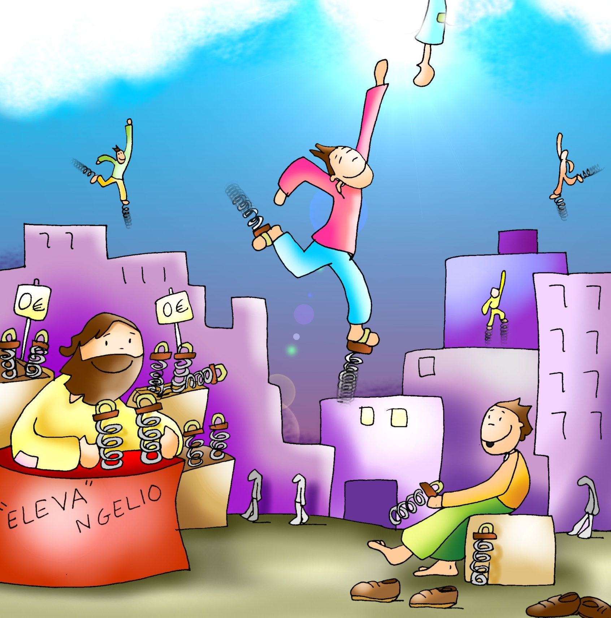

Slide 36
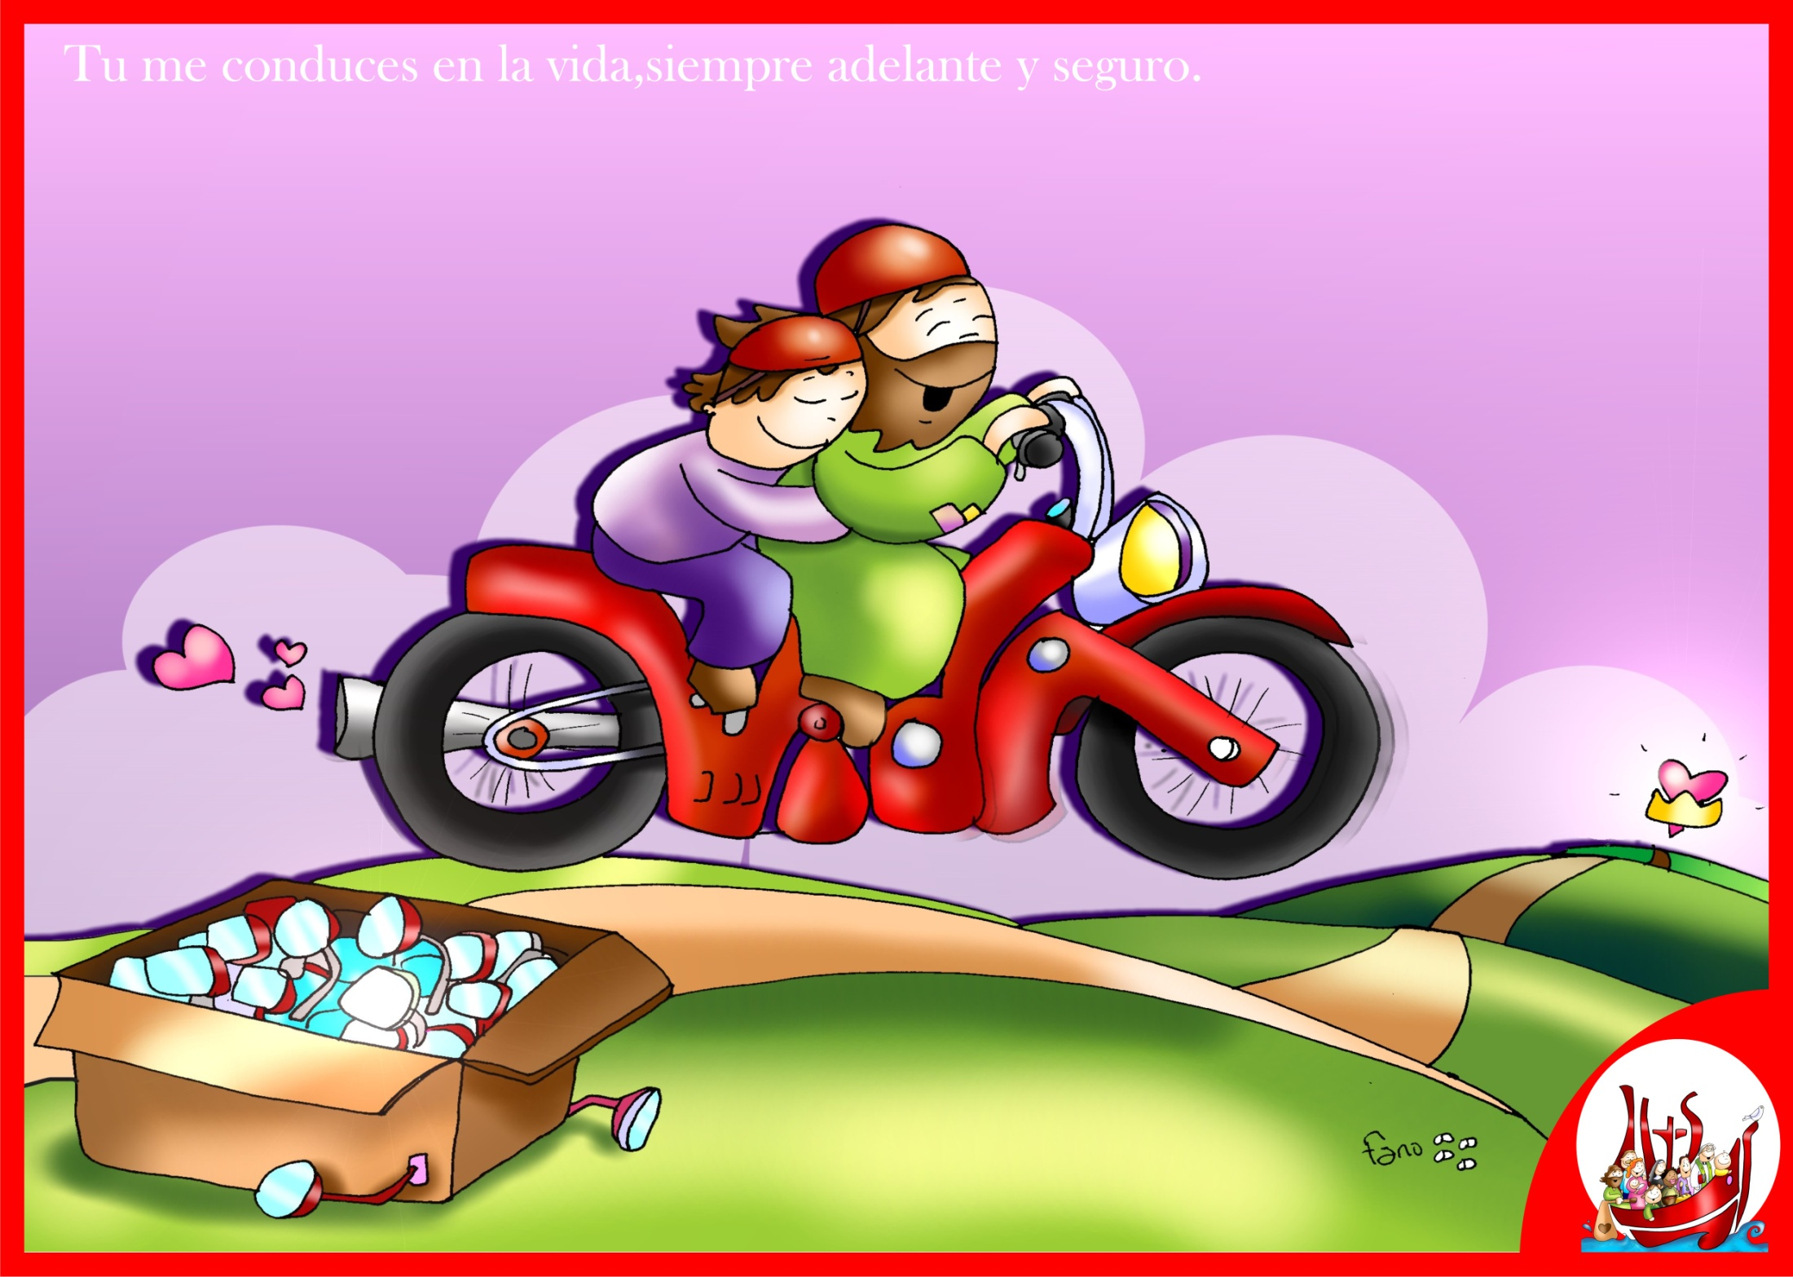

Slide 37


Slide 38


Slide 39
V I D A

Slide 41


Slide 42


Slide 43

Jesús nos presenta un Dios que es…
Acogedor
Misericordioso
Oyente
que se Regala

Slide 44
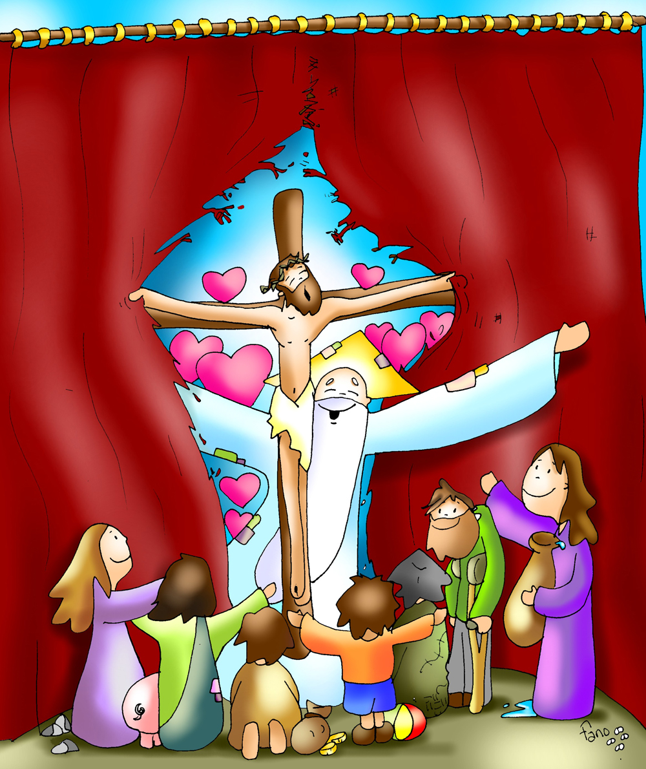

Acogedor

Slide 45
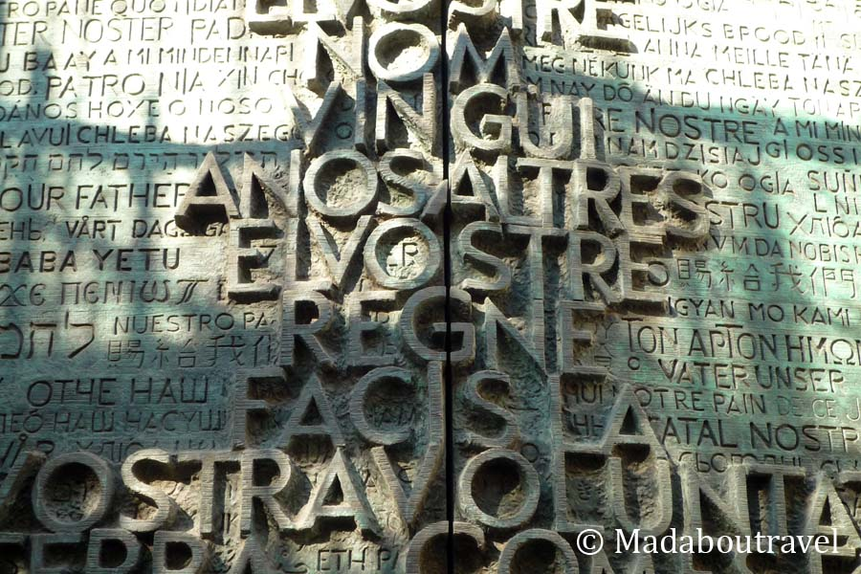
Acogedor

Slide 46
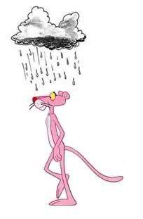
Misericordioso

Slide 47
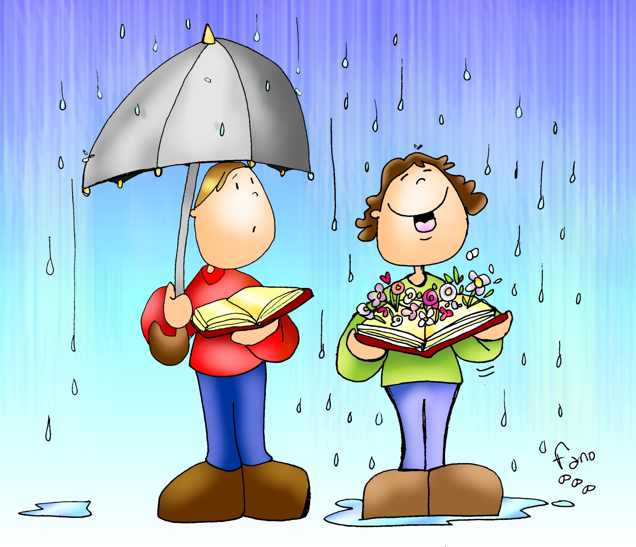
Misericordioso

Slide 48
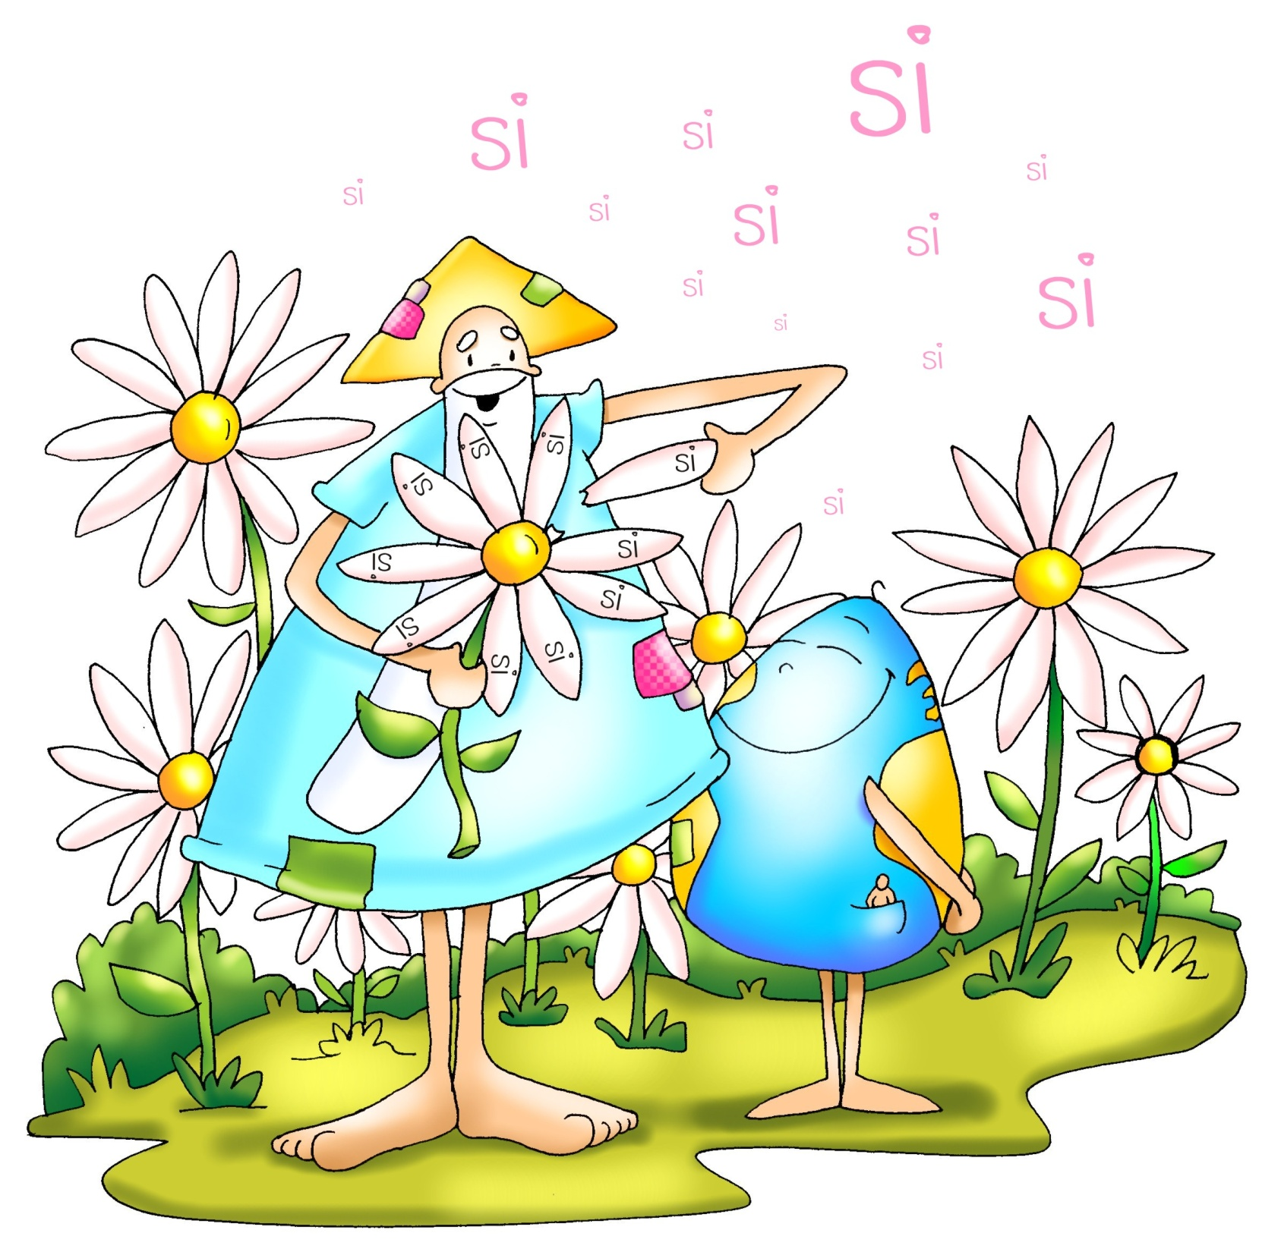
Misericordioso

Slide 49
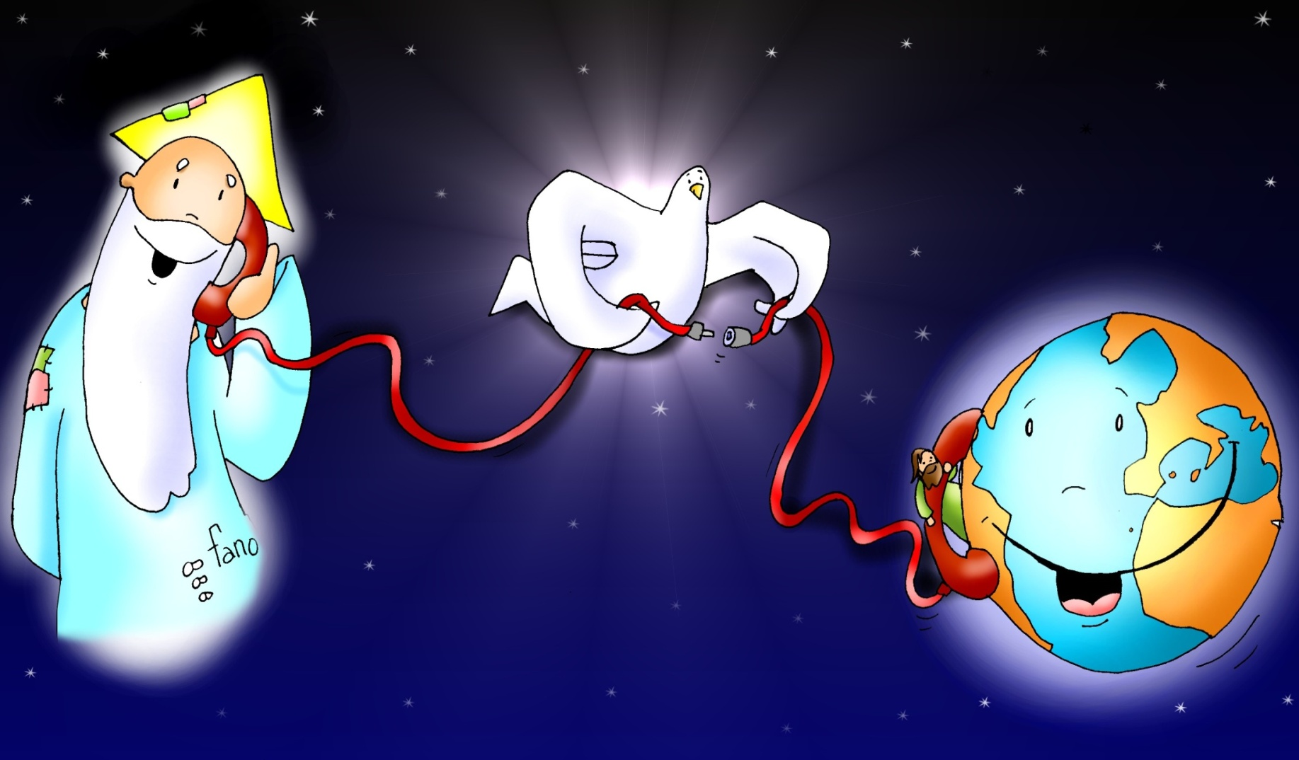
Oyente

Slide 50
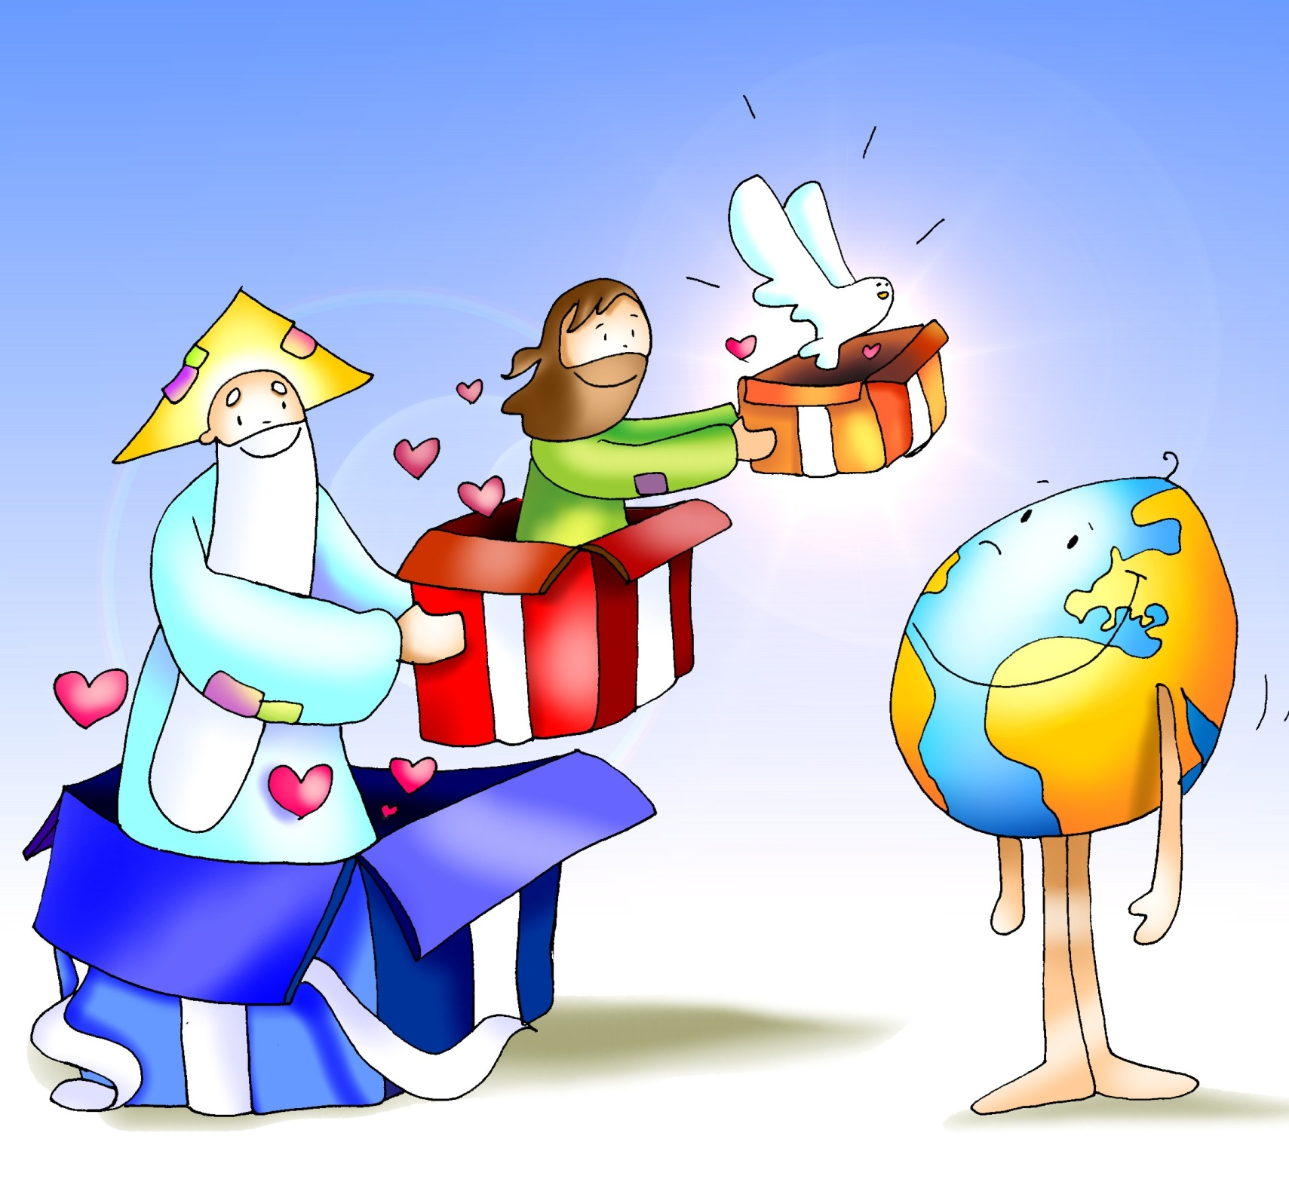

Slide 52
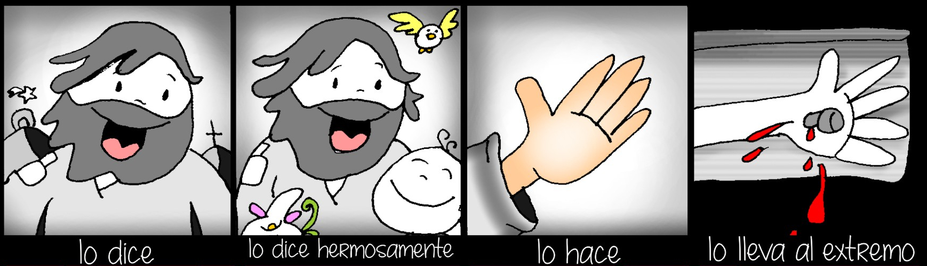

Slide 53
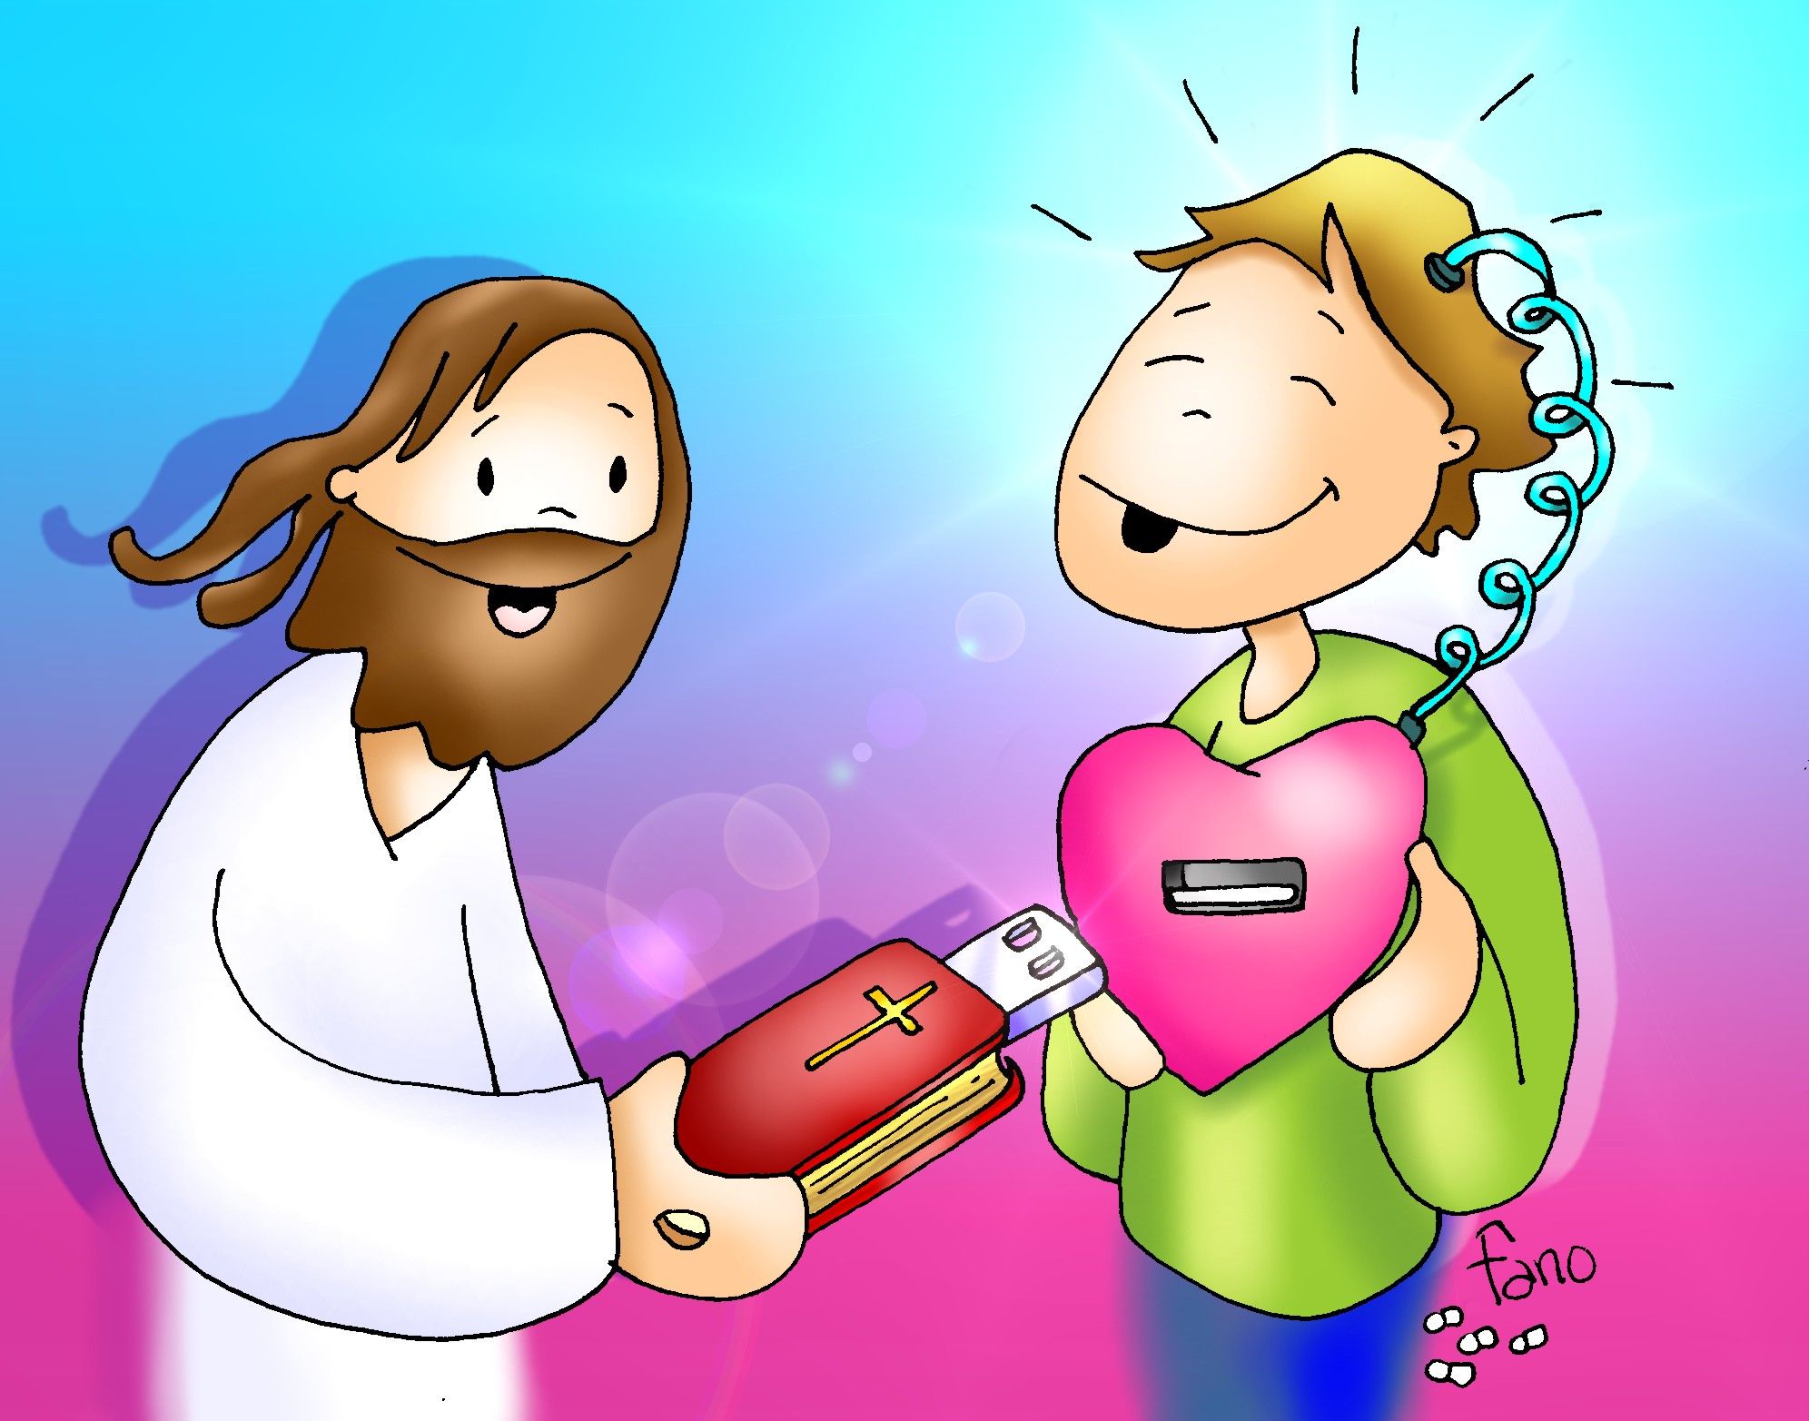


Slide 54
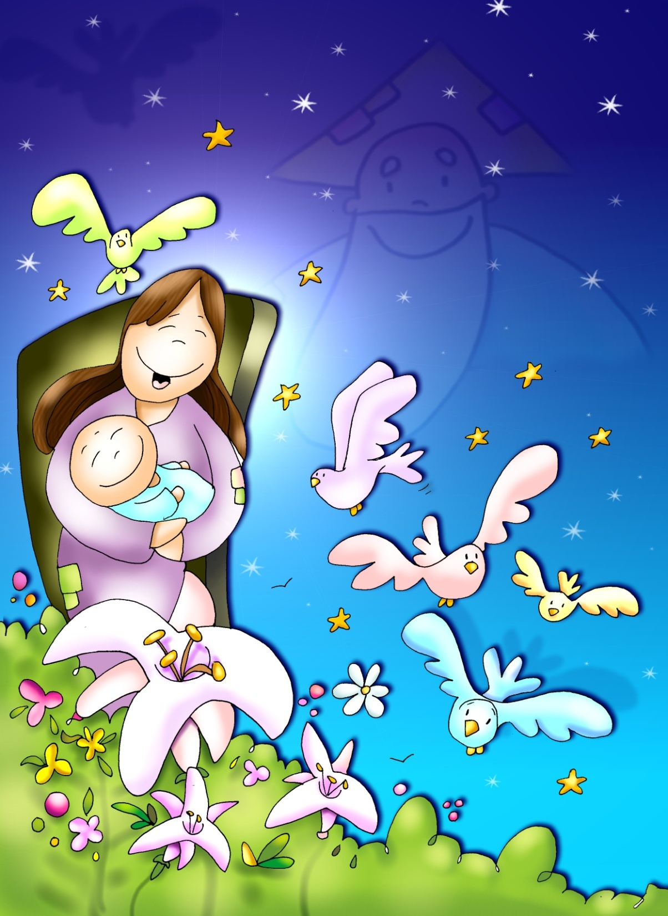

Slide 55

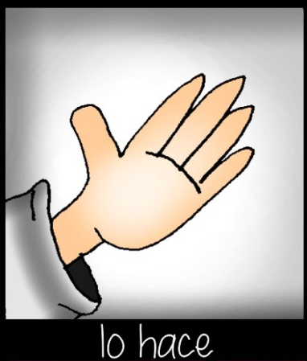

Slide 56
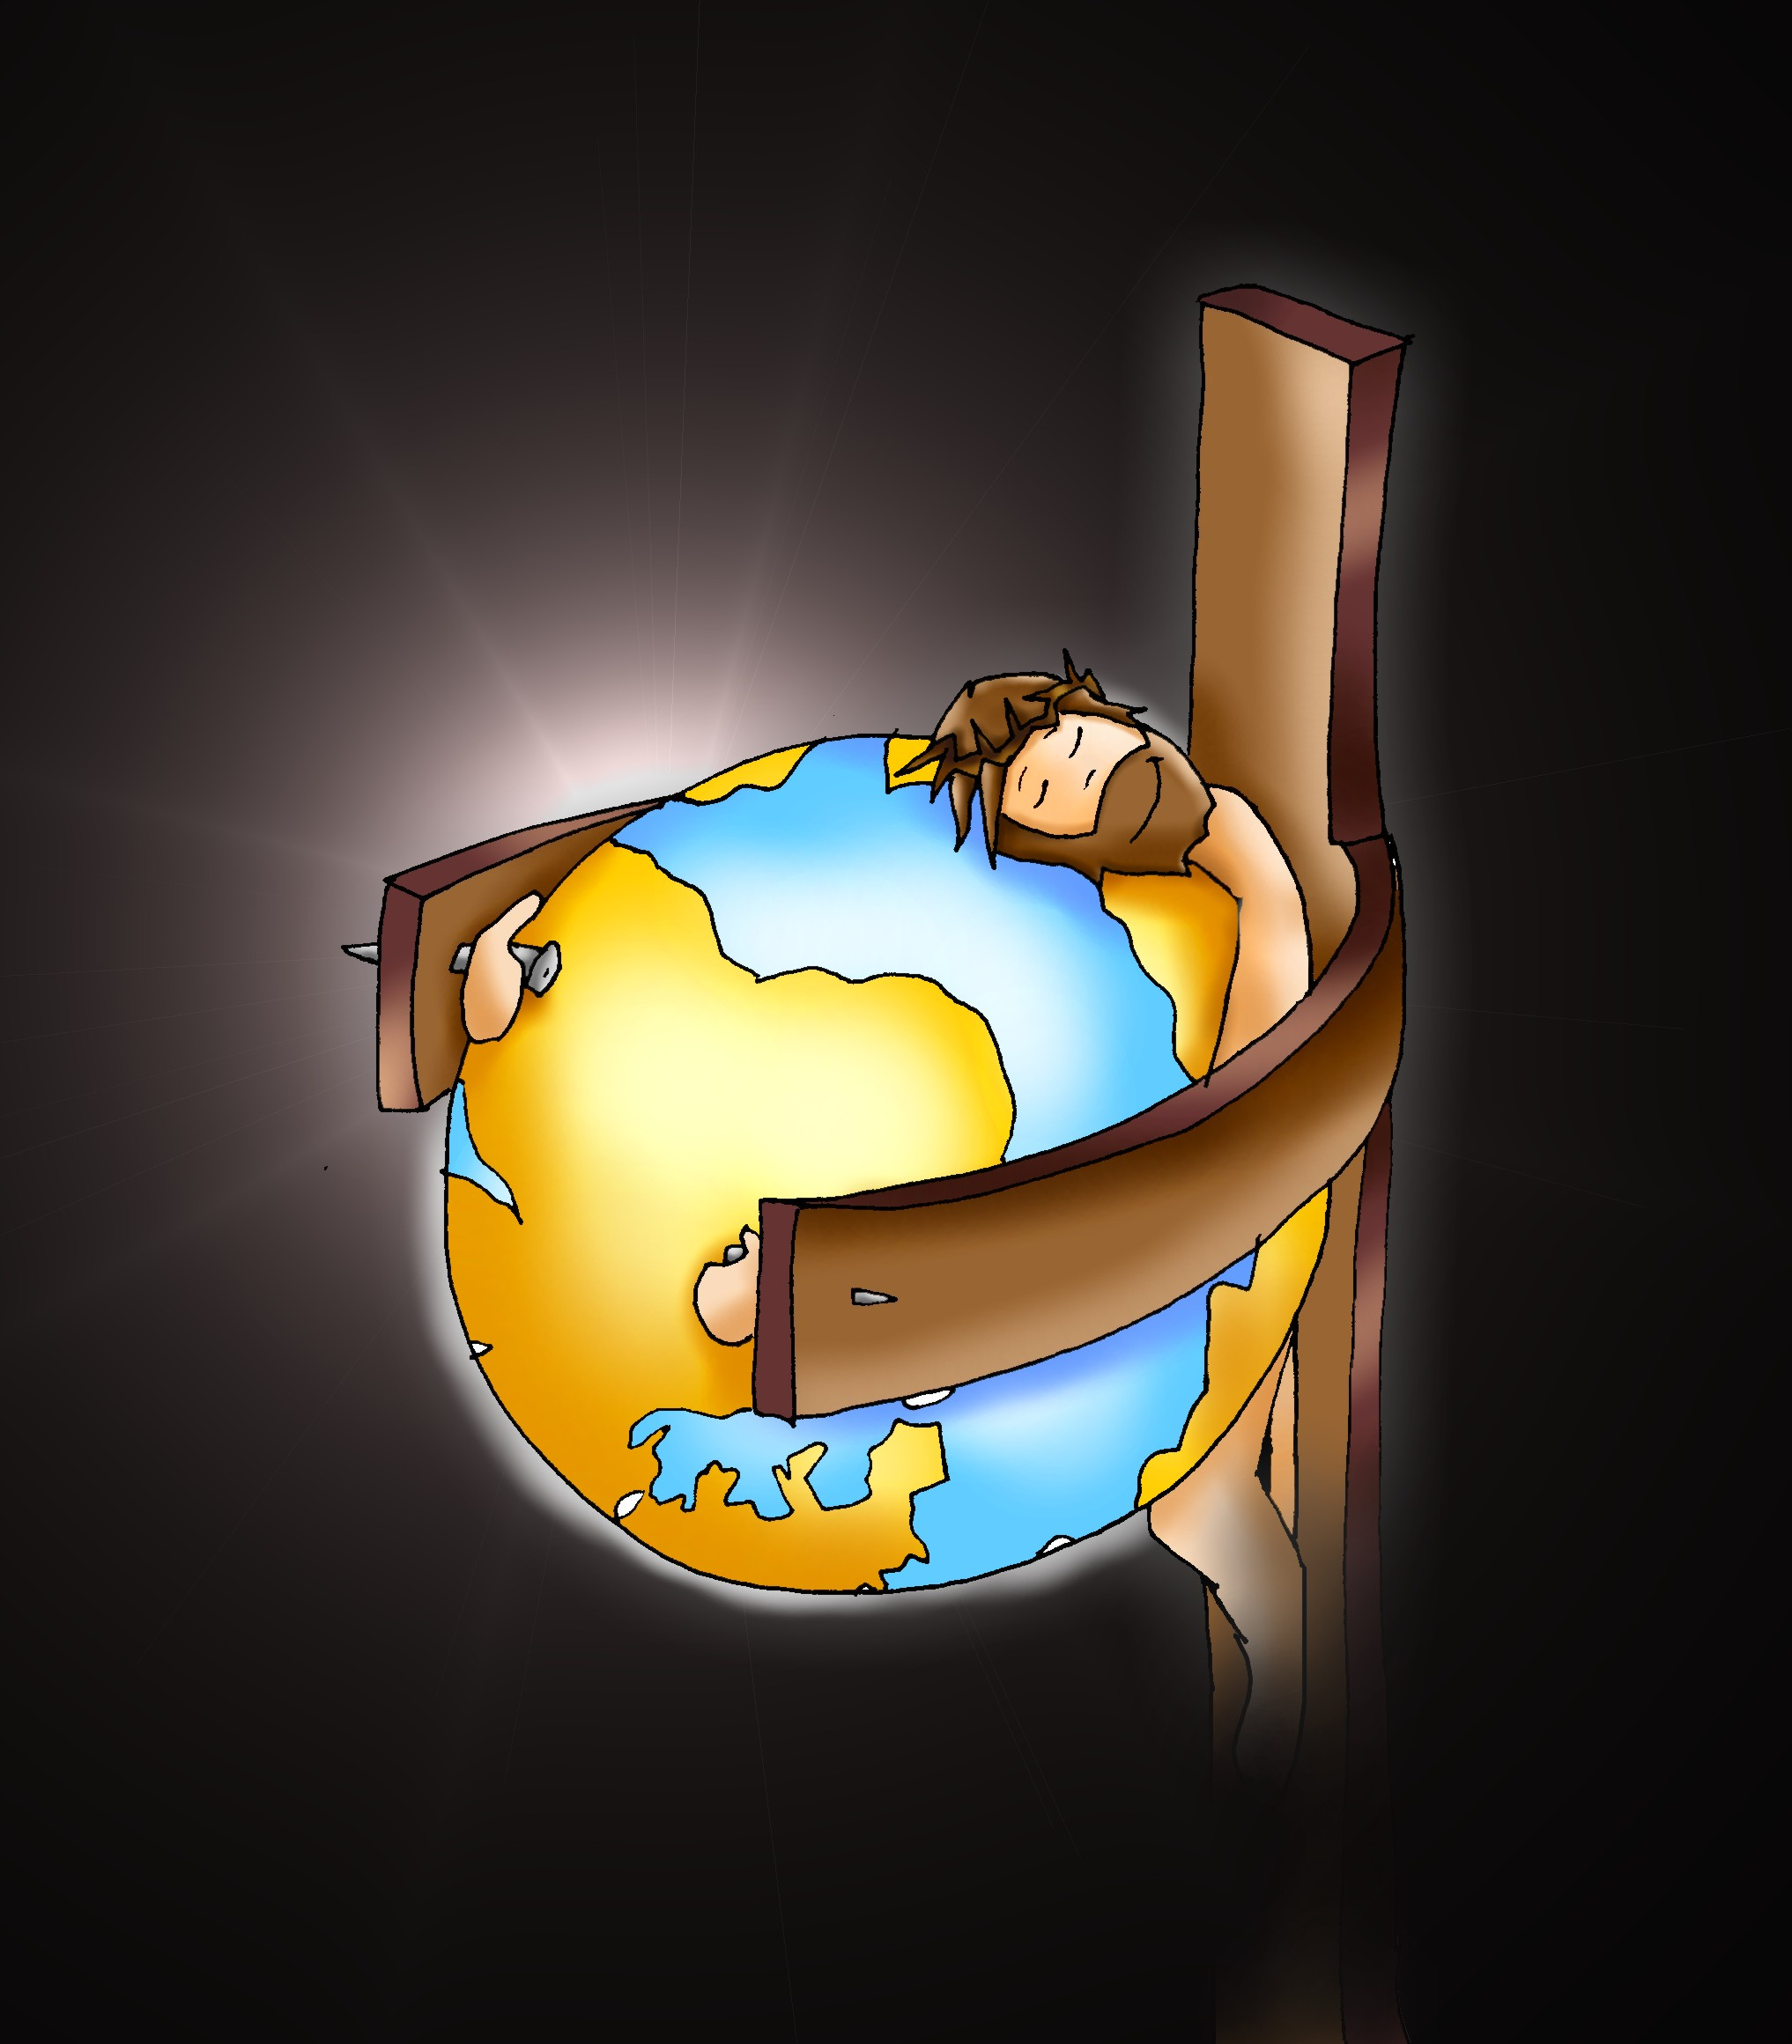


Slide 57
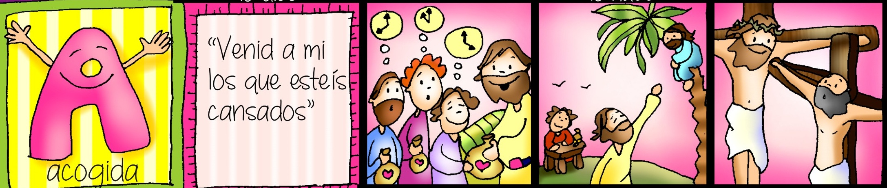

Slide 58
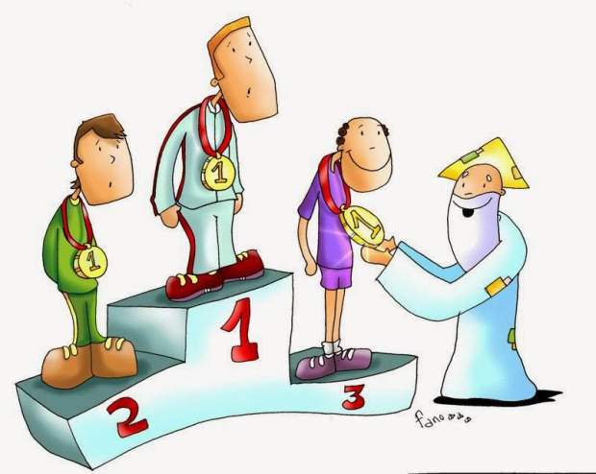

Slide 59
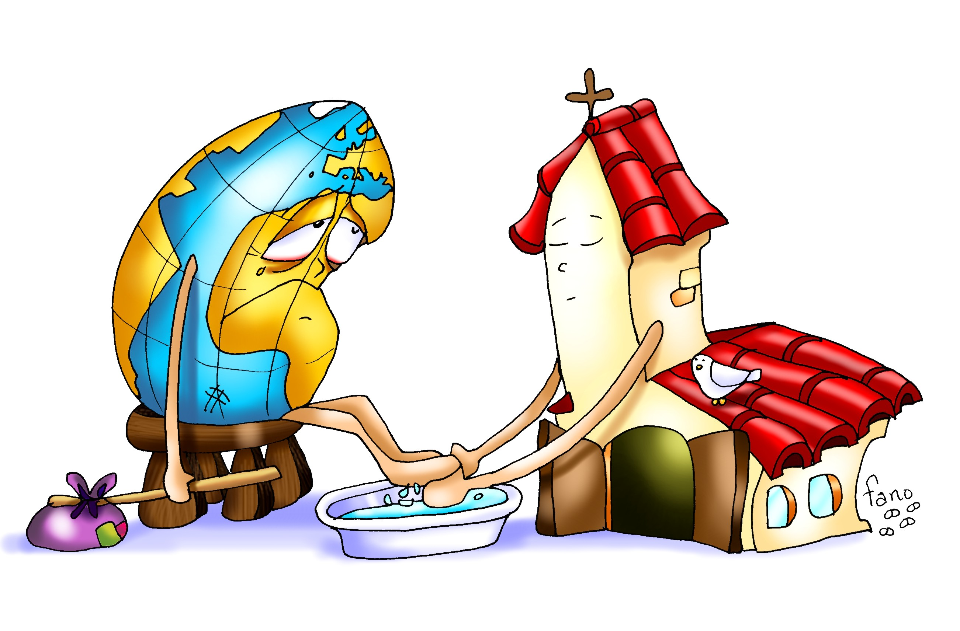

Slide 60


Slide 61
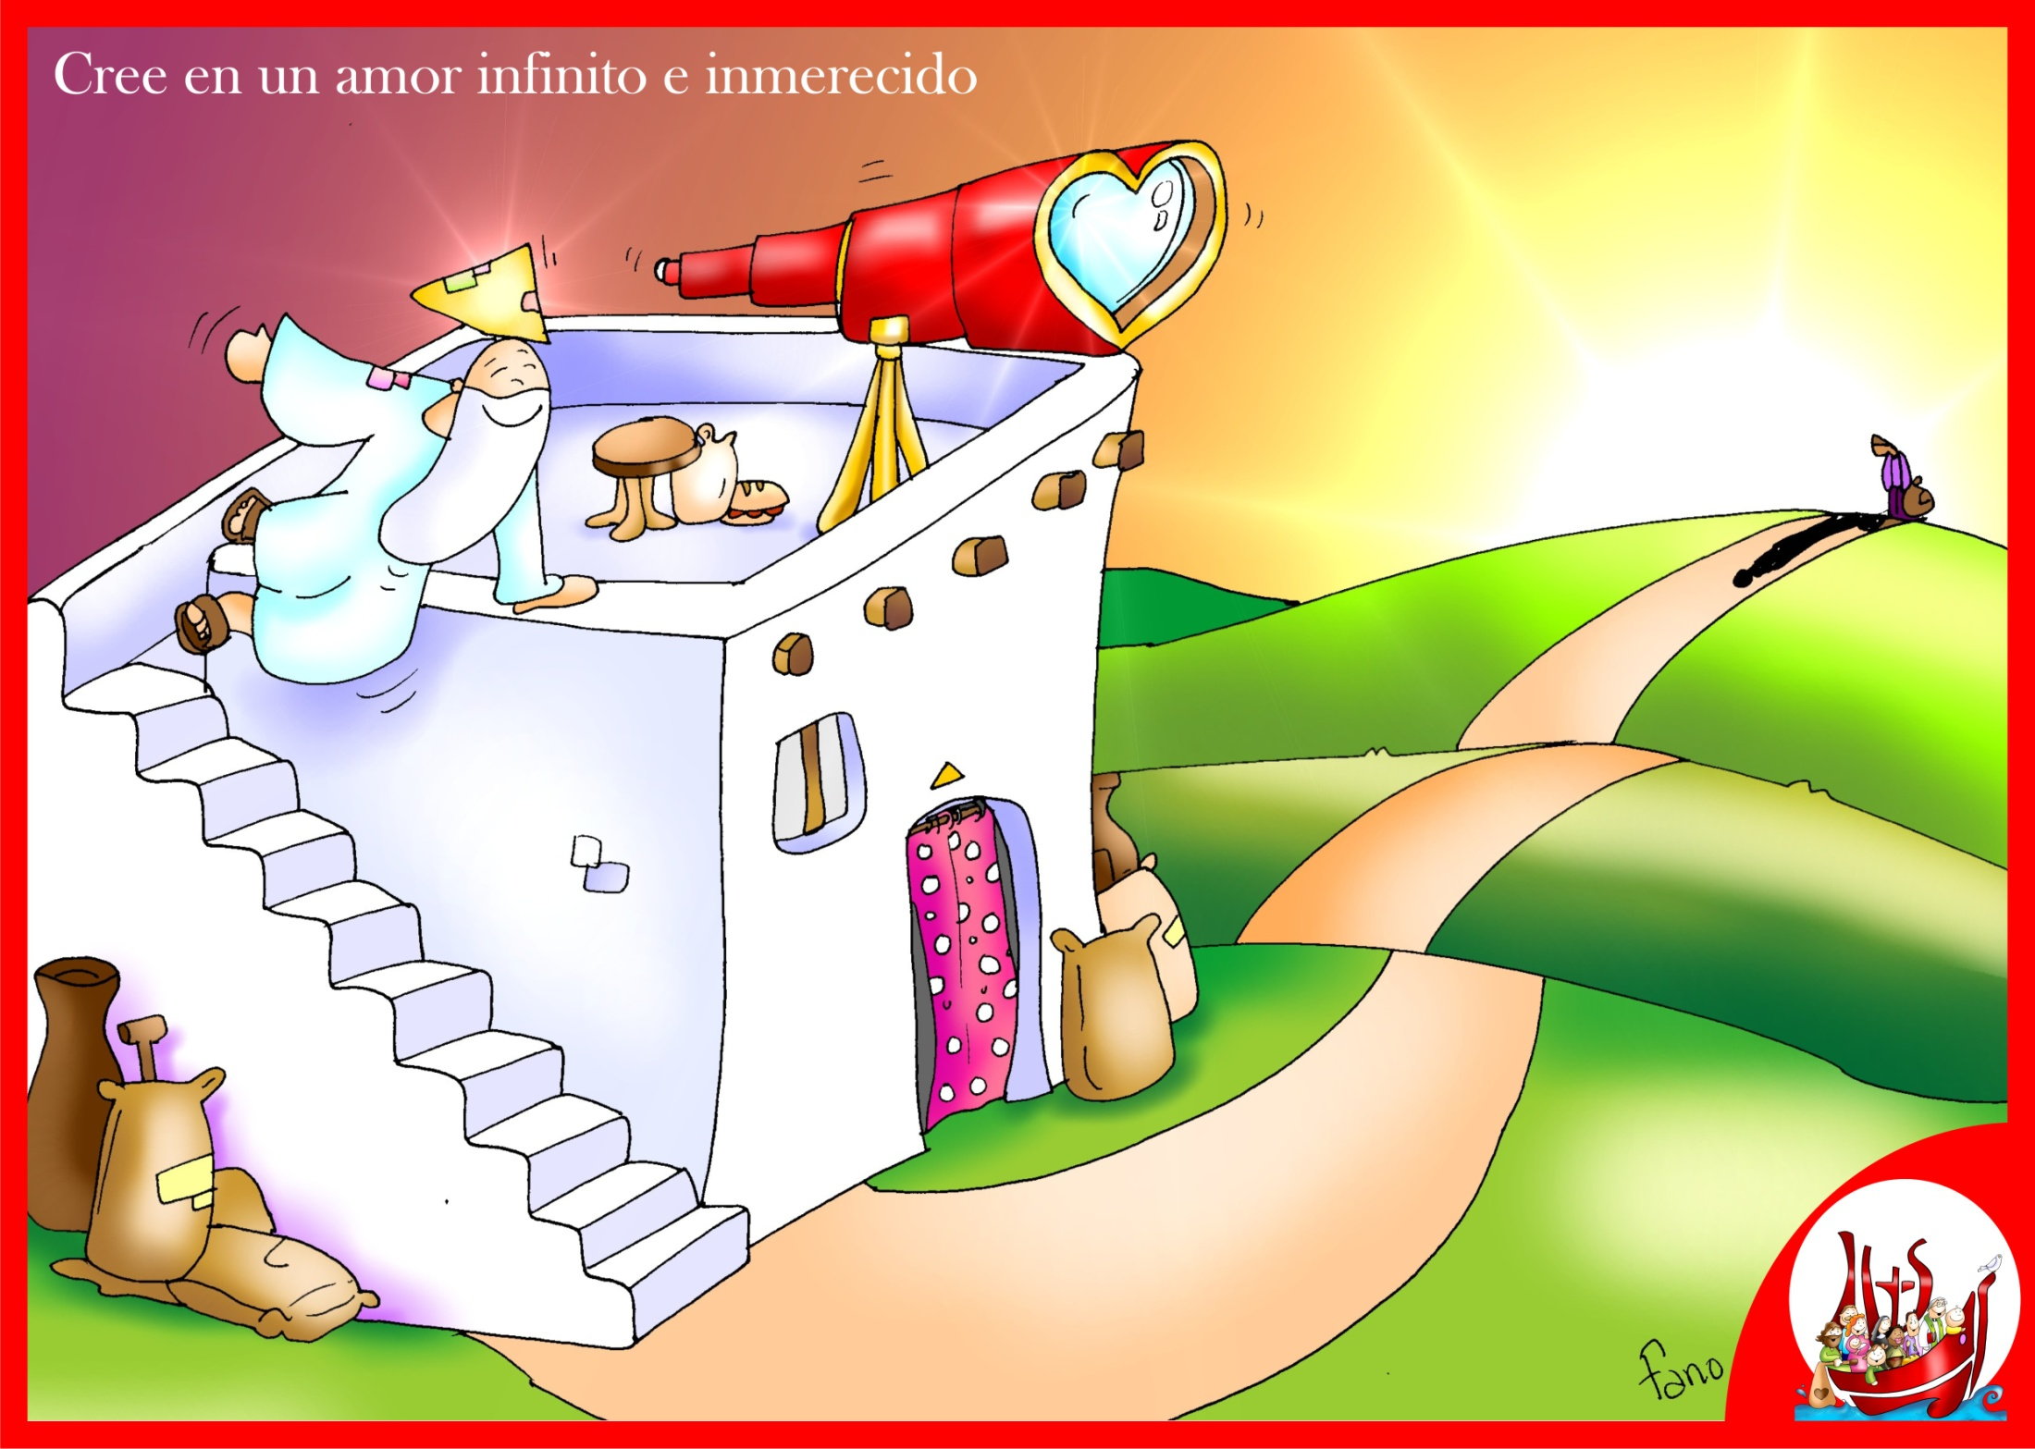

Slide 62
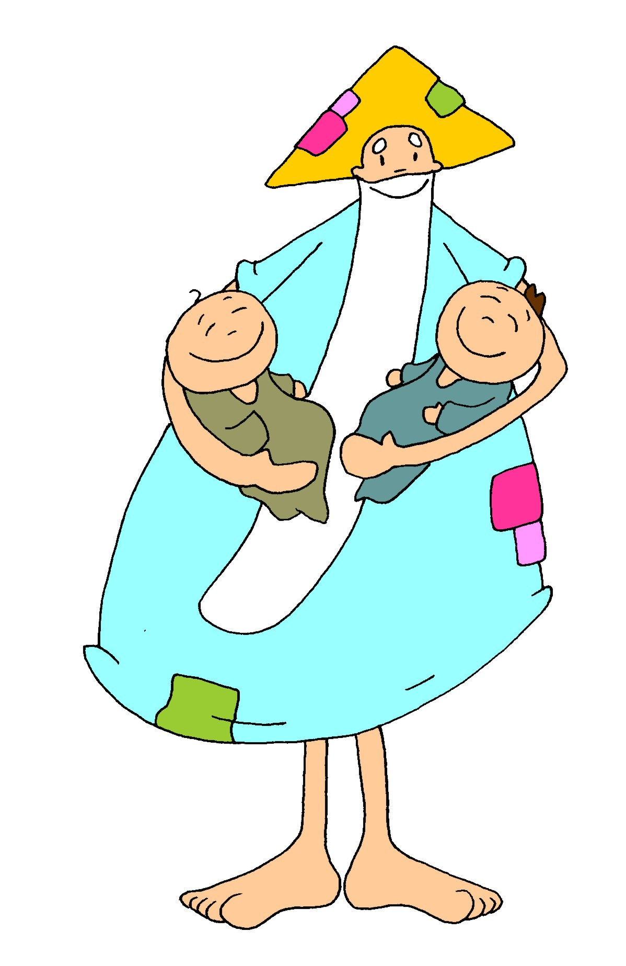

Slide 63
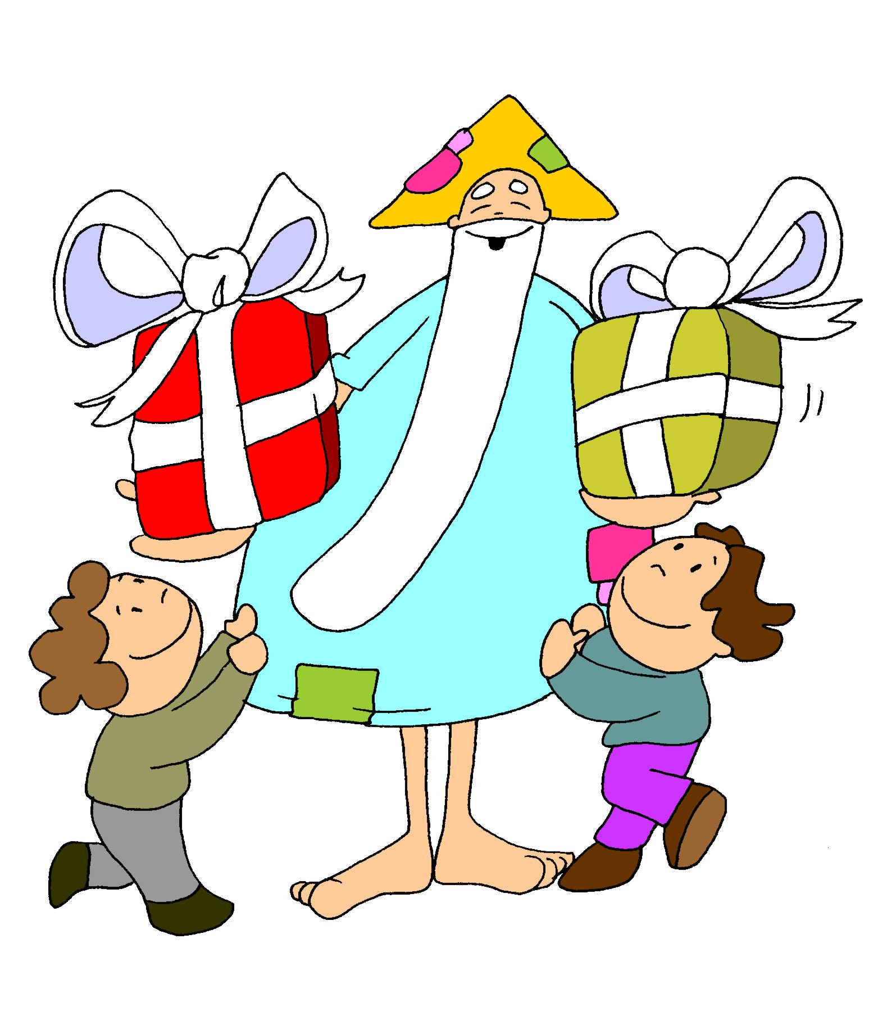

Slide 64
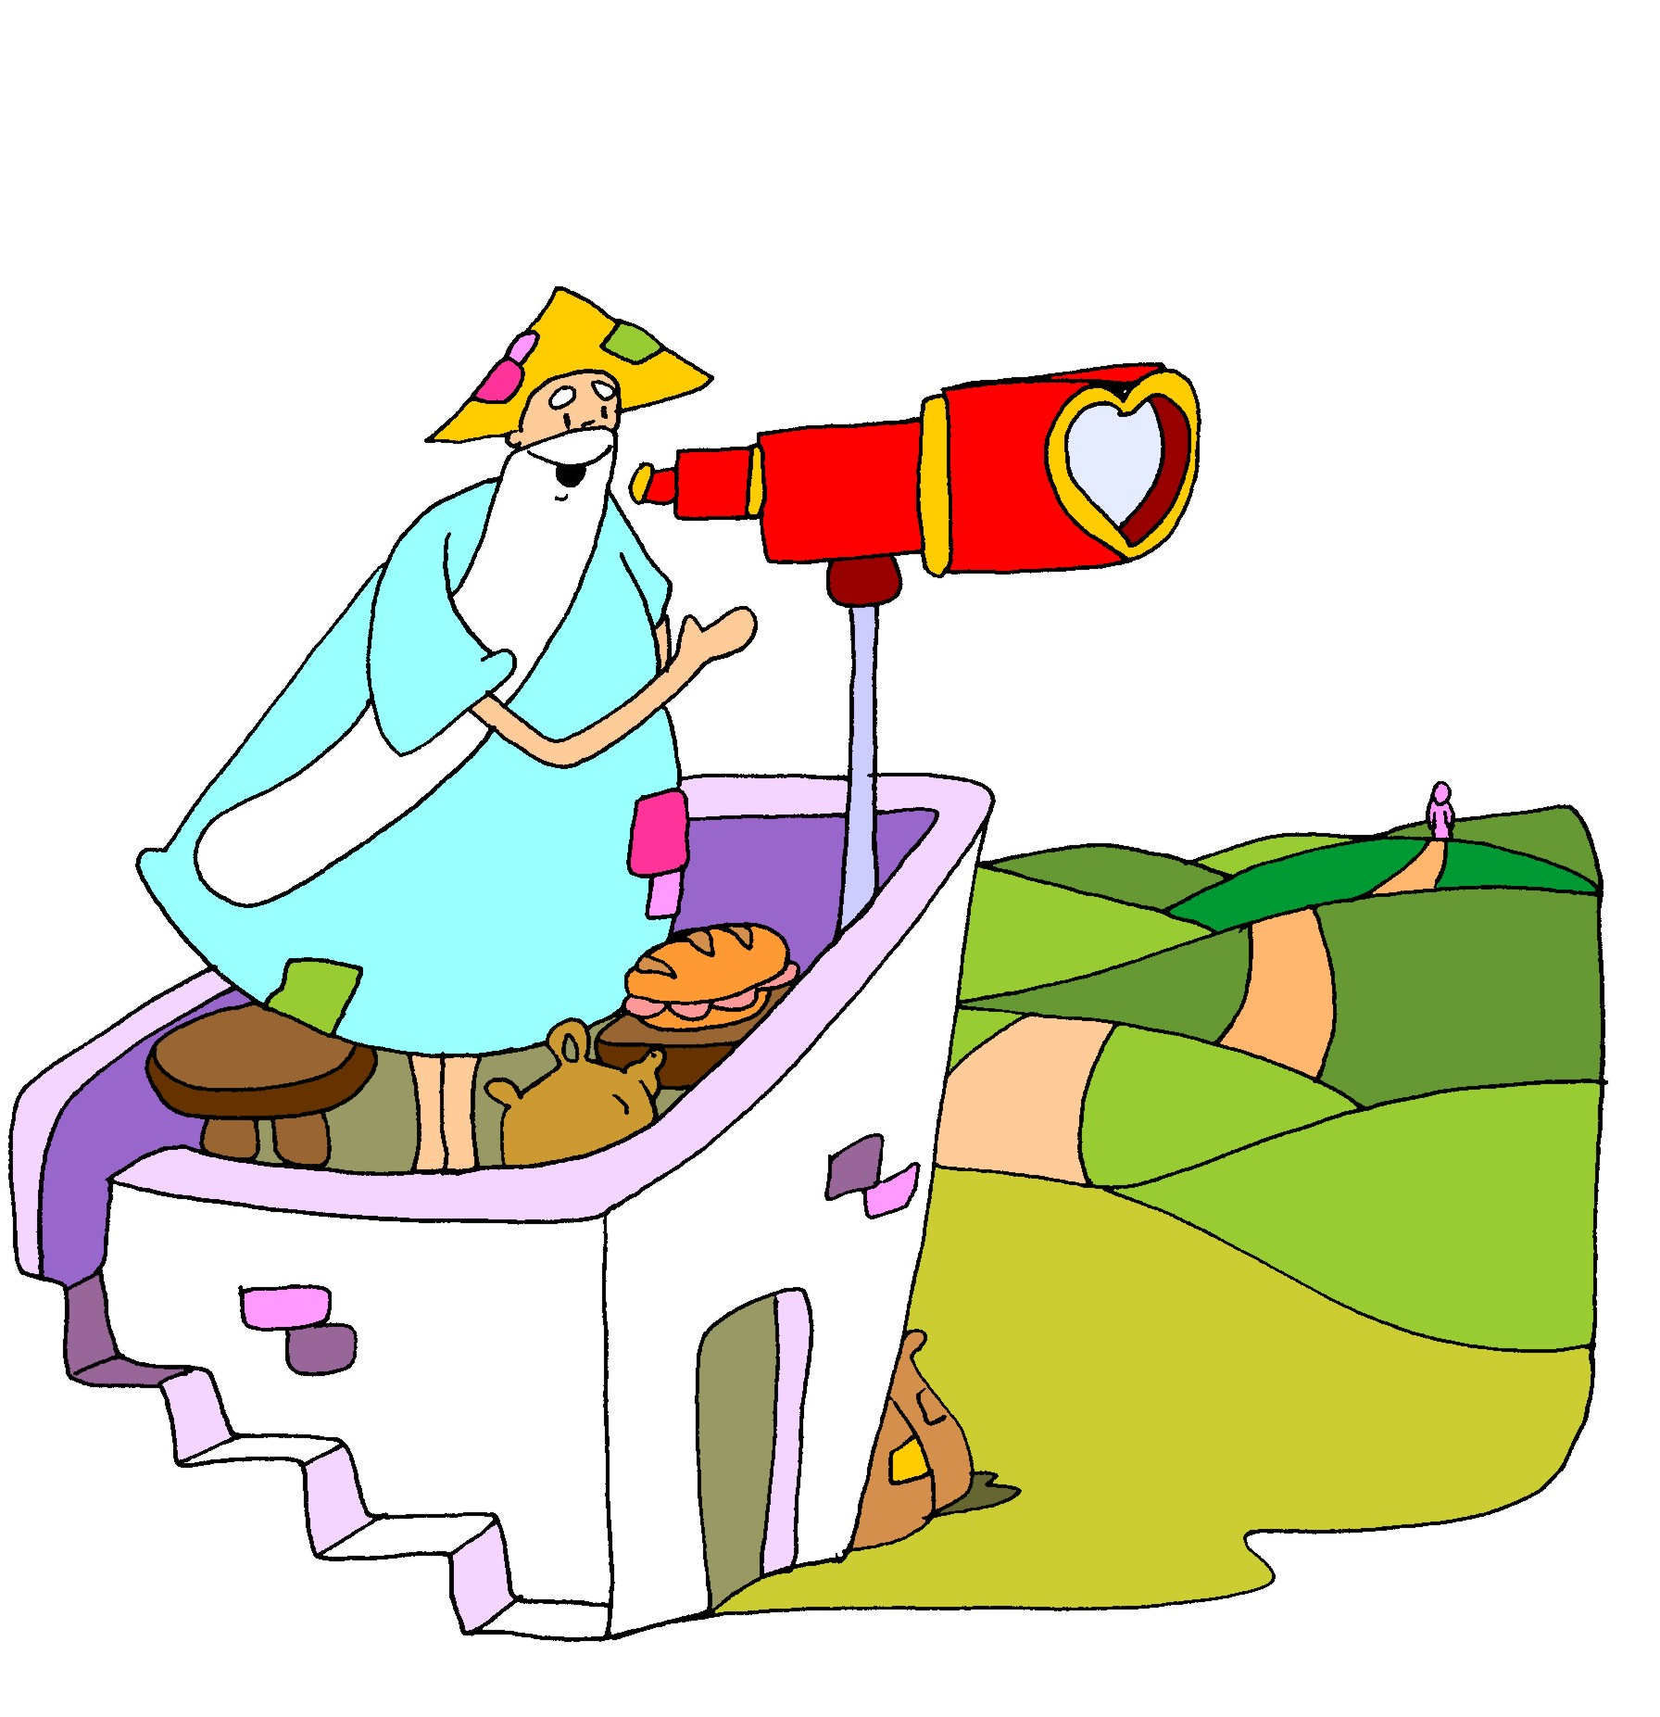

Slide 65
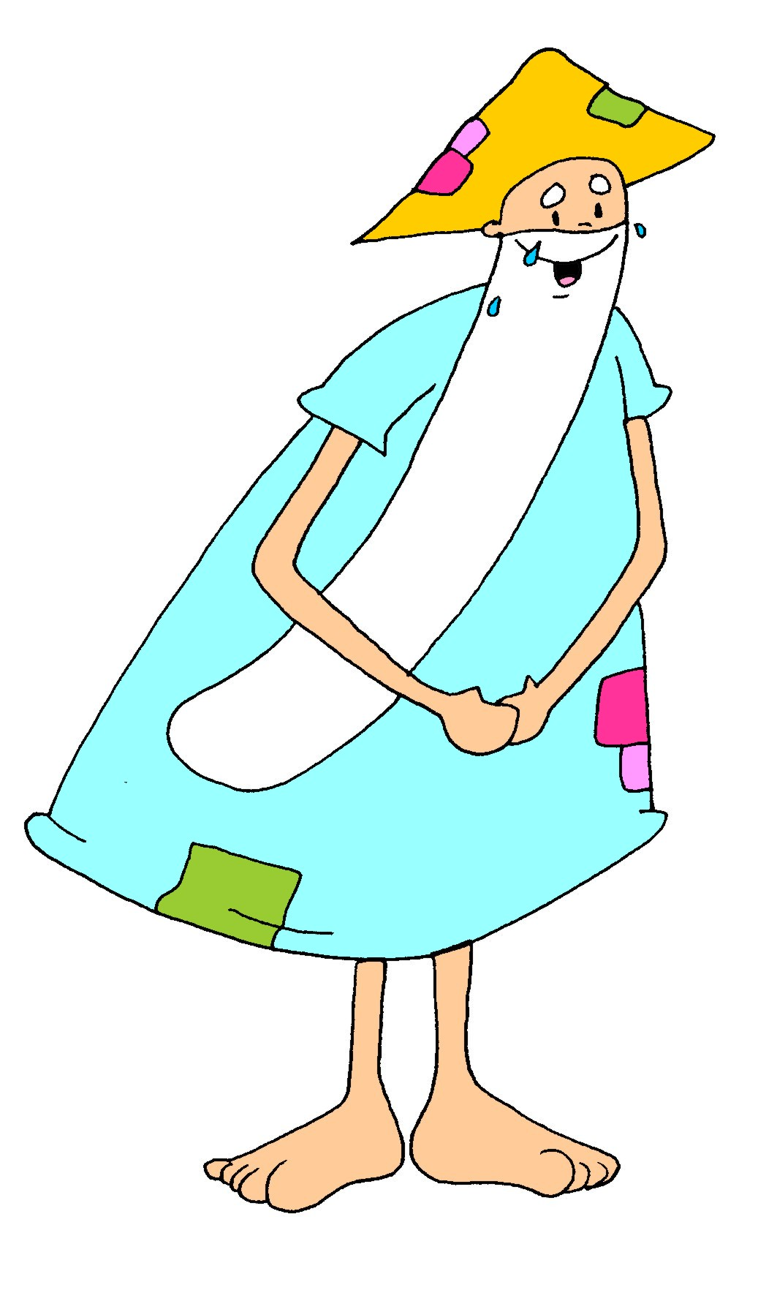

Slide 66
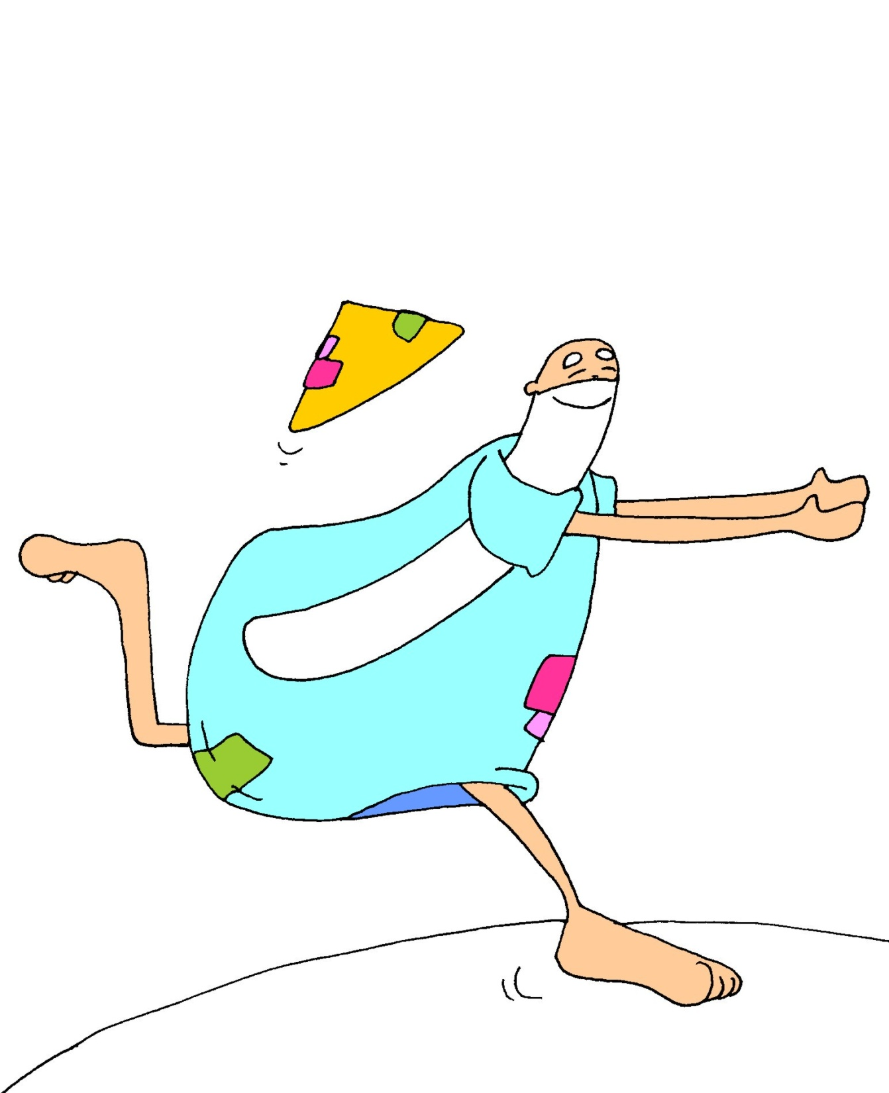

Slide 67


Slide 68


Slide 69


Slide 70


Slide 71


Slide 72


Slide 73


Slide 74


Slide 75


Slide 76


Slide 77


Slide 78


Slide 79


Slide 80


Slide 81



Slide 82

Tierra y semillas diferentes
Ejemplo : enseñar a leer

Slide 83


Slide 84


Slide 85


Slide 86


Slide 87


Slide 88


Slide 89


Slide 90


Slide 91
POEMA: "LA OREJA VERDE"
autor: Gianni Rodari
UN DÍA, EN EL EXPRESO SORIA MONTEVERDE,
VI SUBIR A UN HOMBRE CON UNA OREJA VERDE.
YA JOVEN NO ERA, SINO MADURO PARECÍA,
SALVO, LA OREJA QUE VERDE SEGUÍA.
ME CAMBIÉ DE SITIO PARA ESTAR A SU LADO
Y OBSERVAR EL FENÓMENO BIEN MIRADO.
LE DIJE: SEÑOR, USTED, TIENE YA CIERTA EDAD,
DÍGAME, ESA OREJA VERDE, ¿LE ES DE ALGUNA UTILIDAD?
ME CONTESTÓ AMABLEMENTE: YO YA SOY PERSONA VIEJA,
PUES DE JOVEN SÓLO TENGO ESTA OREJA.
ES UNA OREJA DE NIÑO, QUE ME SIRVE PARA OÍR
COSAS QUE LOS ADULTOS NUNCA SE PARAN A SENTIR:
OIGO LO QUE LOS ÁRBOLES DICEN, LOS PÁJAROS QUE CANTAN,
LAS PIEDRAS, LOS RÍOS Y LAS NUBES QUE PASAN,
OIGO TAMBIÉN A LOS NIÑOS, CUANDO CUENTAN COSAS
QUE A UNA OREJA MADURA, PARECERÍAN MISTERIOSAS.
ASÍ HABLÓ EL SEÑOR DE LA OREJA VERDE
AQUEL DÍA, EN EL EXPRESO SORIA MONTEVERDE.

Slide 92


Slide 94




Slide 96


Slide 97


Slide 98


Slide 99


Slide 100


Slide 101


Slide 102


Slide 103


Slide 104


Slide 105


Slide 106


Slide 107


Slide 108


Slide 109


Slide 110


Slide 111


Slide 112



Slide 113


Slide 114


Slide 116


Slide 117


Slide 118


Slide 119


Slide 120


Slide 121


Slide 122


Slide 123


Slide 124


Slide 125


Slide 126


Slide 127


Slide 128


Slide 129


Slide 130


Slide 131


Slide 132


Slide 133


Slide 134


Slide 135


Slide 136


Slide 137


Slide 138


Slide 139


Slide 140


